Slide 1


ASSEMBLEE GENERALE
RAPPORT D’ACTIVITE
Janvier 2022 – Juin 2023
Mardi 20 juin 2023
1 Cour du Havre – 75008 Paris

Slide 2
Sommaire
Instances et organes de la Fédération
Contrat de Pilotage 2022 – 2023
Plaidoyer politique
Animation du réseau
Autres prestations ou services
Démarche qualité
Mutualisation de ressources

Slide 3
1
Instances et organes de la Fédération
L’équipe de la Fédération
Les instances et organes de la Fédération

Slide 4


1.
Le réseau des CIBC en 2022
41 CIBC adhérents, dont 5 CIBC régionaux (4 métropolitains et 1 DROM)
8 Associations ou Fédérations Régionales CIBC
79 Départements couverts
245 Sites
752 collaborateurs
26 janvier 2022 : le CIBC APIFPAM Océan Indien est repris par Retravailler lors d’une Assemblée Générale Extraordinaire.

Slide 5
1.1
L’équipe de la Fédération : Le Bureau
Philippe Cottet
Président
Claude Balland
Vice-Président
Nathalie Dechelette
Vice-Présidente
Jean-Michel Verdu
Trésorier
Muriel Moujeard
Secrétaire
Christine Perrin-Eloy
Secrétaire Adjointe
David Vallaperta
Membre
Bruno Pagès
Membre
Philippe Roquelaure
Membre

Slide 6
1.1
L’équipe de la Fédération : Le Bureau
Philippe Roquelaure, Président du CIBC Guadeloupe élu Trésorier par le Bureau lors de l’AG du 21 juin 2022, a annoncé sa démission lors du Bureau du 21 mars 2023.
Jean-Michel Verdu, Président du CIBC Aveyron, a été élu au poste de Trésorier lors du Bureau du 21 mars 2023.

Slide 7
1.1
L’équipe de la Fédération : Les salariés
Sophie Clamens
Déléguée générale
Natacha Bonnefous
Assistante de gestion
Coline Bard
Assistante de projets
Bastien Boissonade
Chargé de mission CEP
Angéline Démonet
Coordinatrice de projets

Slide 8
1.1
L’équipe de la Fédération : Les Référents
Caroline Rouillé
Référente Nationale CléA
Christophe Gichtenaere
Responsable Qualité
Muriel Moujeard
Responsable du Labo CIBC
Armelle Jouslin de Nouray
Consultante Digitale
François Banizette
Référent Réseaux Sociaux
Catherine Légé
DPO
Isabelle Brogniart
Référente Nationale VAE
13 juin 2022 : nomination d’Isabelle Brogniart, Référente nationale VAE
15 novembre 2022 : nomination d’Alain Bottin, référent suppléant CléA + VAE

Slide 9
1.2
Les instances et organes de la Fédération
La période de janvier 2022 – mai 2023
RÉUNIONS | 2022 | 2023 | TOTAL
Assemblée Générale | 1 AGO et 1 AGE |  | 1
Conseil d’Administration | 3 | 1 | 4
Bureau | 7 | 4 | 11 (4 en présentiel)
Conseil d’Orientation | 1 |  | 1
RTR | 5 | 3 | 8 dont 1 séminaire

Slide 10
1.2
Les Instances et organes de la Fédération
Assemblée Générale
21 juin 2022
Réélection du Conseil d’Administration, composé actuellement de 53 sièges (34 pour le collège élu et 19 pour le collège directeur)
Election du Bureau
Nomination des nouveaux représentants de la Fédération au Conseil d’Orientation
CA du 16 mars 2022 : cooptation de deux administrateurs de la région Hauts de France :
Bernard Thuillier, Président du CIBC Picardie
Philippe Delenclos, Directeur du CIBC Picardie
CA du 18 mai 2022 : adhésion de la région Nouvelle Aquitaine à la Fédération Nationale des CIBC
CA du 15 novembre 2022 : cooptation de Jean-Philippe Galesne, directeur, en remplacement de Sophie Palant, à la fonction d’administrateur de la région Bretagne
Cooptation / Adhésion

Slide 11
1.2
Les instances et organes de la Fédération
Le Conseil d’Orientation
Instance consultative permanente d’échanges et d’informations entre l’ensemble des organisations syndicales et la Fédération Nationale des CIBC
Compétent pour traiter des thématiques liées à l’Orientation Professionnelle Tout au Long de la Vie et de tout autre sujet
Sa composition :
2 représentants de chacune des organisations syndicales
4 représentants de la Fédération, désignés pour 3 ans lors de l’AG du 21 juin 2022.

Slide 12
1.2
Les instances et organes de la Fédération
Philippe Cottet
Jean-Paul Bauzet
Muriel Moujeard
Claude Balland
Le Conseil d’Orientation
PARTENAIRES SOCIAUX
FO
Youcef Tayeb
CPME
Michel Orain
Michel Sarrazin
MEDEF
Seladom Folly
Cécile Camut
CGT
Fatima Vuillemey
Jean-Philippe Revel
CFDT
Aurore Dijoux
Martial Garcia
CFTC
Bruno Amiel
Véronique De Magy
CFE – CGC
Eric Freyburger
U2P

Slide 13
1.2
Les instances et organes de la Fédération
Le Conseil d’Orientation
1 réunion
25 octobre 2022
Loi du 5 septembre 2018 pour la liberté de choisir son avenir professionnel
Evaluations et perspectives, notamment concernant le CEP
La réforme concernant la VAE
Le réseau des CIBC, partie prenante de l’expérimentation ReVa 2

Slide 14

1.2
Les instances et organes de la Fédération
La Fédération Européenne des Centres de bilan et d’Orientation Professionnelle (FECBOP)
Animation du réseau de partenaires européens
Professionnalisation des consultants des structures des pays membres
Conduite de projets européens
Soutien à la démarche qualité BC européen
La Fédération siège aux instances de la FECBOP, où elle représente l’ensemble des CIBC
Président : Tomas Sprlak
Trésorier : Philippe Cottet

Slide 15
1.2
Les instances et organes de la Fédération
La FECBOP
Ses adhérents : 20 structures issues de 7 pays (France, Belgique, Italie, Espagne, Allemagne, Slovaquie, République Tchèque )
5 réunions en visio (3 Bureau, 1 CA, 1 AG)
Projet européen Erasmus +, porté par la FECBOP : organisation d’une réunion le 4 janvier 2023 avec les CIBC intéressés pour se positionner sur ce projet. Les CIBC, si le projet est retenu, interviendront en sous-traitants.
Le projet vise à développer et partager des instruments innovants pour l'évaluation comparative de l'accessibilité des systèmes d'orientation professionnelle dans différents pays, en proposant des améliorations et en responsabilisant les associations professionnelles dans leur rôle dans le développement de ces systèmes.

Slide 16
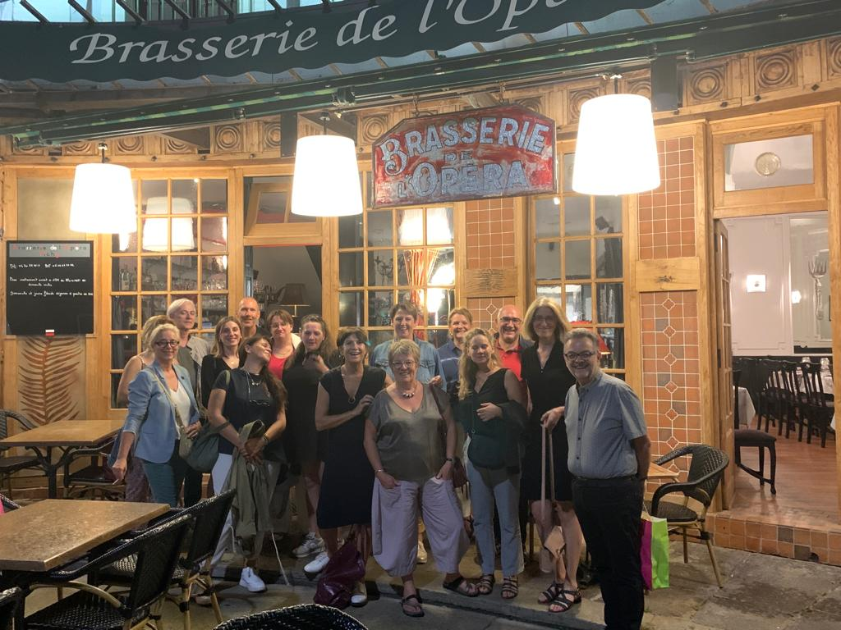
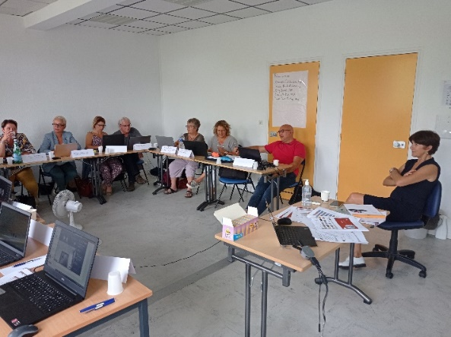
1.2
Les instances et organes de la Fédération
Les Relais Techniques Régionaux (RTR)
Assurent la remontée et la diffusion des informations techniques entre la Fédération Nationale et l’ensemble des CIBC adhérents
Appuient la mutualisation des informations et des projets au sein du réseau
Lors de l’AG du 21 juin 2022 : élection de RTR suppléants pour chaque région
Séminaire des RTR, les 13 et 14 septembre 2022

Slide 17
1.2
Les instances et organes de la Fédération
Les RTR
ARA
Marion Perrin-Baudry
Christine Perrin-Eloy
CORSE
Vanina Poggi
Jacques Ferrali
GUADELOUPE
Laurent Jacoby-Koaly
Marie-Laure Lalotte-Guillaume
GRAND-EST
Zohra Amara
Maud Collilieux
NORMANDIE
Karine Berthelot
Rachel Blondel
NOUVELLE-AQUITAINE
Cathy Bordis
Philippe Carteron
OCCITANIE
Caroline Desaulnay
Delphine Garrigues
PDLL
Caroline Rouillé
Cathy Dubots
PACA
Annabelle Piot
Jean-Joël Fraizy
BFC
Nathalie Déchelette
Carole Dechambenoit
CVDL
Alain Bottin
Murielle Leloup
BRETAGNE
Jean-Philippe Galesne
Nadia Auffray
HAUTS DE FRANCE
Isabelle Brogniart
Philippe Delenclos

Slide 18
1.2
Les instances et organes de la Fédération
Les RTR
Les thèmes abordés
Météo des régions
Partenariats : AFPA, FCU, Olecio, CNED, Cegos, Psy France
Démarche qualité
Aide aux CIBC en difficulté
MooveBox
Bilan de compétences : 100 %, offre nationale, bilans experts, document de synthèse, Edof, reste à charge
VAE : ReVa 2, réforme, groupe de travail et communauté de pratique
Communication : charte graphique, site internet, campagne digitale, intervention, séminaire national, articles de presse
CIBC Academy : formation, GT, communauté de pratique
Sujets divers : Appels d’offres, Médiateur, RGPD, Deffinum, cartographie

Slide 19
1.2
Les instances et organes de la Fédération
Les RTR
Depuis le vendredi 26 mai 2023
Ouverture du dossier RTR (relevés de décisions, documents préparatoires, calendrier des réunions etc.) à l’ensemble des directeurs des CIBC, afin de favoriser la diffusion des informations à l’ensemble du réseau
DRIVE ADHERENTS > INSTANCES > RTR

Slide 20
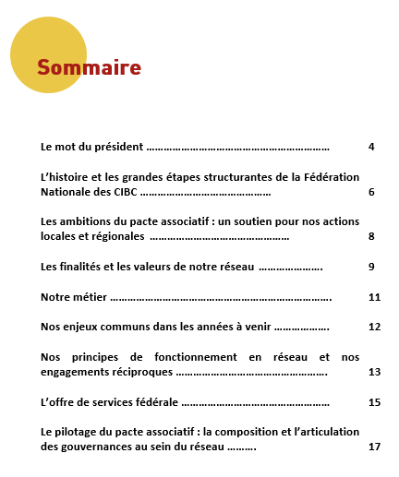

1.2
Les instances et organes de la Fédération
Le Pacte Associatif
Identifier des valeurs et principes partagés
Définir les critères de co-engagement
Poser les attendus réciproques : Fédération et réseau
Identifier les modalités de gouvernance appropriées
Définir une feuille de route structurante

Slide 21

1.2
Les instances et organes de la Fédération
Le Pacte Associatif
Modification des Statuts et du Règlement Intérieur
4 Réunions organisées en distanciel
Présentation lors du CA du 18 mai 2022, avec propositions d’amendement des Administrateurs et validation
Validation des Statuts et du Règlement Intérieur lors de l’AG du 21 juin 2022

Slide 22
2
Contrat de Pilotage 2022 - 2023
Bilan de compétences
VAE
CIBC Academy
Communication

Slide 23
2.
Contrat de pilotage 2022 – 2023
«
NOTRE METIER
Au-delà des changements successifs de dispositifs et de marchés, notre vocation est d’accompagner les transitions et les mobilités professionnelles, de soutenir et de révéler les personnes tout au long de leur parcours professionnel. Nous plaçons l’humain au cœur de nos pratiques d’accompagnement. Nous mettons en œuvre un accompagnement stratégique et méthodologique qui permet à nos publics de prendre la main sur leur projet. Dans la diversité de dispositifs et d’offres, nous jouons un rôle essentiel d’information et d’orientation.

Slide 24
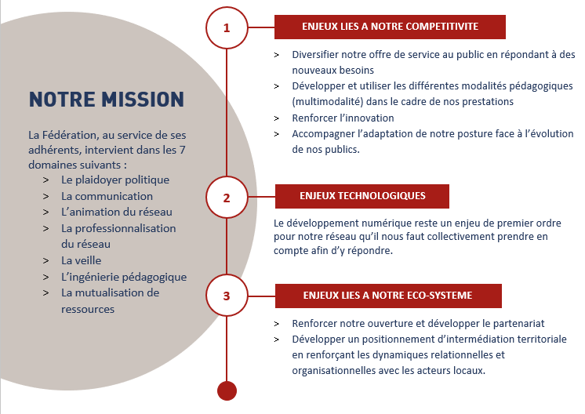
2.
Contrat de pilotage 2022 – 2023

Slide 25
2.
Les 4 objectifs clés du Contre de pilotage 2022 – 2023
VAE : pratiques du réseau et positionnement national
Visibilité d’une offre de services partagée par le réseau
Un CIBC Academy : Plan de professionnalisation et communauté de pratiques
10 % de part de marché du BC CPF pour le réseau CIBC
Sous l’impulsion et l’animation de la Fédération, des CIBC ont été retenus pour l’expérimentation ReVA2
Nomination d’une Référente nationale VAE
Constitution d’un Groupe de travail VAE et d’une Communauté de pratiques
Plaquettes nationales sur les offres BC
Nouveau site internet
Lancement fait le 23 mars 2023
3 formats bilan – Bilan 100 % - 3 bilans experts – Différenciation BC CEP

Slide 26
2.
Les 3 facteurs clés du contrat de pilotage 2022 – 2023
1
Réviser les Statuts et le Règlement Intérieur pour faciliter la mise en œuvre du Pacte Associatif
Groupe de travail et révision validée lors de l’AG du 21 juin 2022
Mettre en place et partager des outils collaboratifs et refondre le site internet de la Fédération
Espace adhérent mis en place : il concerne les 750 salariés et les administrateurs du réseau
Constitution d’une arborescence et mise en place du Drive
Refonte du Site Internet validé lors du CA du 16 novembre 2022– Travaux de refonte en cours – Présentation au CA le 23 mai 2023
Rencontrer les partenaires sociaux, financeurs et commanditaires afin de promouvoir notre réseau et ses activités
Rencontre de toutes les organisations syndicales salariées et patronales
Rencontre avec le Cabinet de la ministre de la Formation Professionnelle
Intervention devant le Sénat
2
3

Slide 27
2.
Les 3 indicateurs clés du contrat de pilotage 2022 – 2023
Une cartographie du réseau communiquée lors de l’AG de juin
Outils collaboratifs, Indicateurs de participation (nombre de stagiaires, de contributeurs aux communautés de pratique, nombre de visiteurs sur le site internet, …)
Effectivité des rencontres nationales
  Cartographie nationale et régionale communiquée au réseau CIBC lors de l’AG du 21 juin 2022
  Espace adhérent mis en place
  Constitution d’une arborescence et mise en place du Drive
  Indicateurs de participation au CIBC Academy :
    433 participants, dont 36 CIBC aux formations
    73 participants, dont 24 CIBC aux groupes de travail
    127 contributeurs, dont 19 CIBC aux Communautés de pratique
    Site actuel de la Fédération :
    21 093 visiteurs
  Rencontre des partenaires sociaux :
  CFE–CGC le 15 mars 2022 CFTC le 16 mai 2022
  CFDT le 17 mai 2022
  U2P le 17 mai 2022
  CPME le 20 juin 2022
  MEDEF le 11 juillet 2022
  FO le 25 octobre 2022
  CGT le 26 janvier 2023
  Cabinet de la Ministre de la Formation Professionnelle le 8 décembre 2022
  Intervention devant le Sénat le 13 avril 2023

Slide 28
2.1
Bilan de compétences
3 formats bilan – Bilan 100 % - 3 bilans experts – Différenciation BC CEP
Visibilité d’une offre de services partagée par le réseau
10 % de part de marché du BC CPF pour le réseau CIBC
Plaquettes nationales sur les offres BC
Nouveau site internet

Slide 29
2.1
Bilan de compétences
11 CIBC | 15 PARTICIPANTS
AgirE | Delphine Mas
Allier Puy de Dôme | Aurélien Chomont
Alpes-Provence | Jean-Joël Fraizy
Aveyron | Ghislaine Marty
Bourgogne-Sud | Birte Hansen
 | Sophie Bailly
Bretagne | Nadia Auffray
Emploi Conseil | Muriel Moujeard
Gironde | Gérald Maury
 | Maud Pujol-Dorey
Isère-Savoie | Christine Perrin-Eloy
 | Emmanuèle Petit-Charles
Loire | Marjolaine Forissier
 | Valérie Madrennes
Nord Pas de Calais | Isabelle Brogniart
3 formats de bilan
Revoir l’offre de bilan nationale, en intégrant les évolutions des pratiques depuis 2018 et en prenant en considération les attentes des consultants et bénéficiaires.
«
4 réunions en 2022

Slide 30
2.1
Bilan de compétences
Bilan communication
Objectifs & résultat :
Communication nationale sur les trois formats de bilans sur Edof en veillant à un meilleur référencement
Création d’une FAQ EDOF
3 CIBC / REGIONS | 6 PARTICIPANTS
ARA | Romain Beal
Bourgogne-Sud | Nathalie Déchelette
 | Birte Hansen
Isère-Savoie | Christine Perrin-Eloy
 | Céline Figueiredo
Intervenante communication | Armelle Jouslin
2 réunions organisées

Slide 31

2.1
Bilan de compétences
3 formats de bilan
Téléchargez la plaquette
Téléchargez la plaquette
Téléchargez la plaquette

Slide 32
2.1
Bilan de compétences
1 Bilan 100 % à distance
2
Webinaires auprès des CIBC afin de :
Présenter l’offre BC 100 % ainsi que son déroulé (pédagogique et administratif) et informer le réseau du lancement de formation (mars 2022)
Se coordonner entre consultants habilités, CIBC parties prenantes et la Fédération avant le lancement officiel de l’offre sur Edof (mars 2023)
7
Réunions avec le Groupe de travail / COPIL pour :
Finaliser la prestation BC 100 %
Revoir l’organisation et le contenu des formations, suite aux évaluations des formations

Slide 33
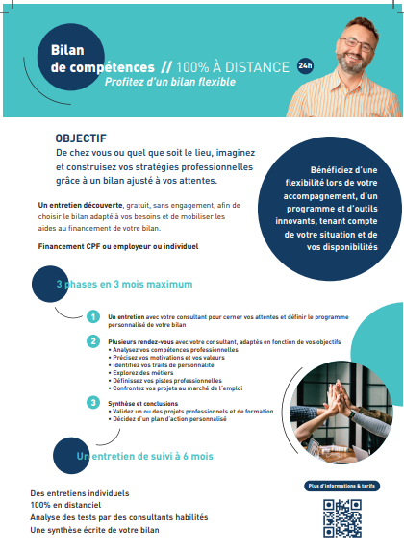
2.1
Bilan de compétences
1 Bilan 100 % à distance
Procédure d’inscription de la Fédération sur Edof en décembre 2022
Saisie de l’offre sur Edof pour visibilité et lancement officiel le 24 mars 2023
Lancement d’une campagne de communication

Slide 34
2.1
Bilan de compétences
1 Bilan 100 % à distance
Au 20 juin 2023, le bilan 100 % c’est :
32 CIBC inscrits dans la démarche nationale
101 consultants formés à la prestation et 59 disponibles pour réaliser une prestation bilan 100 %
5 demandes bénéficiaires reçues.
1 tarif unique (1 815 €) validé lors du CA du 16 mars 2023
Depuis le 24 mars 2023, toutes les offres bilan distanciel des CIBC ont été supprimées

Slide 35
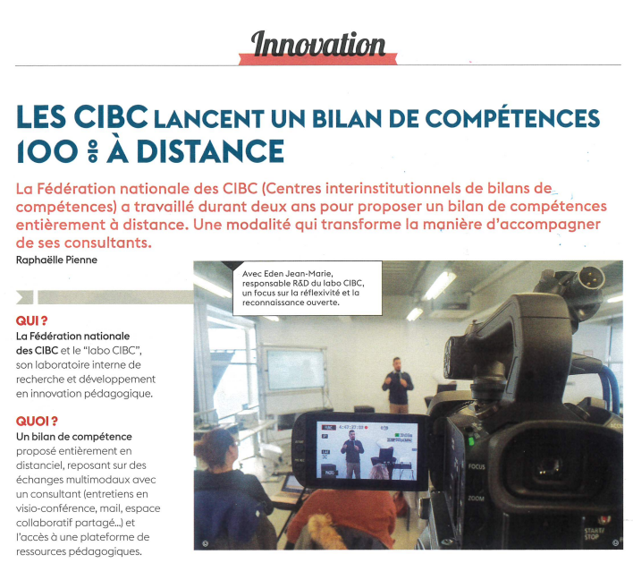
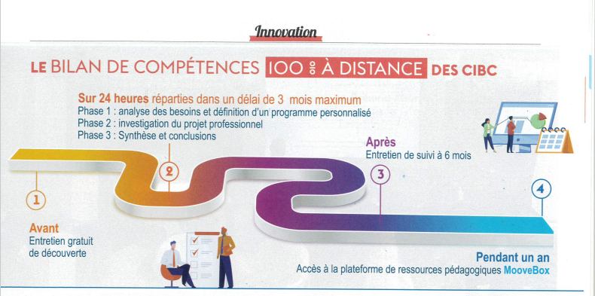
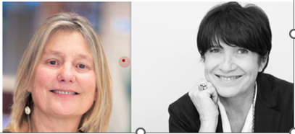
2.1
Bilan de compétences
Articles de presses
La Fédération des CIBC lance un bilan de compétences 100 % à distance
12 avril 2023-Centre Inffo

Slide 36
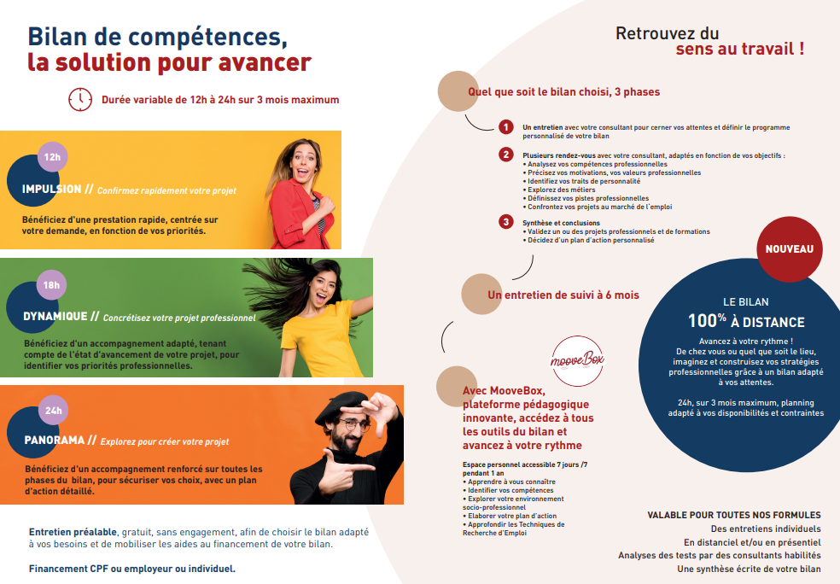
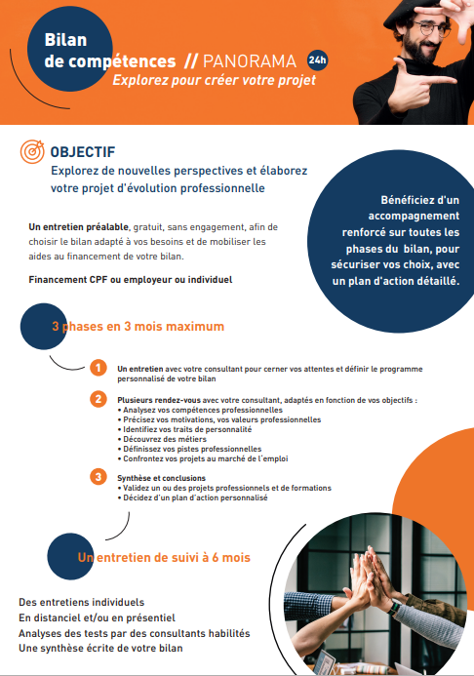

2.1
Bilan de compétences
Les outils de communication
Création d’une plaquette commune et de 4 plaquettes bilan (3 formats + 100 %)

Slide 37
2.1
Bilan de compétences
Public cible
Procédure pédagogique spécifique
Kit d’outils et/ou livrables utilisés
Secteur d’activité
3 Bilans Experts
Prestation respectant le cadre légal du bilan de compétences, pouvant s’inscrire dans le cadre d’Edof ou proposée à d’autres commanditaires et présentant une spécificité la différenciant d’un bilan classique
Avant sa diffusion auprès du public, le bilan expert doit faire l’objet d’une phase expérimentale.

Slide 38
2.1
Bilan de compétences
3 Bilans Experts
4
Réunions organisées en visio pour le suivi de l’avancement de chaque sous-groupe de travail
BILANS | 8 CIBC | 9 PARTICIPANTS
SANTE ET TRAVAIL Sécurisez votre parcours professionnel | Aveyron | Ghislaine Marty
 | AgirE | Delphine Mas
 | Bourgogne sud | Birte Hansen
 | Loire | Marjolaine Forissier
BURN-OUT Agissez pour rebondir | Bourgogne Sud | Birte Hansen
 | Nord Pas de Calais | Isabelle Brogniart
 | Allier Puy de Dôme | Colette Tourret
 | Bourgogne sud | Sophie Bailly
 | Pays de la Loire | Caroline Rouillé
ENTREPRENDRE Evaluez votre potentiel à créer | Pyrénées Méditerranée | Delphine Garrigues
 | Nord Pas de Calais | Isabelle Brogniart
 | Pays de la Loire | Caroline Rouillé
3
Réunions avec la CGT pour l’élaboration d’un bilan militant (projet non consolidé)

Slide 39
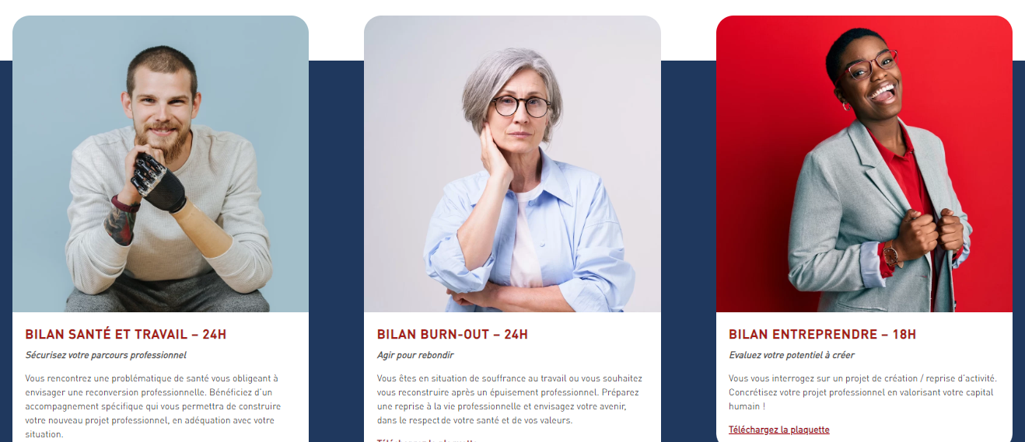
2.1
Bilan de compétences
3 Bilans Experts
24 H
1 730 – 2 300 €
24 H
1 730 – 2 300 €
18 H
1 150 – 1 575 €

Slide 40
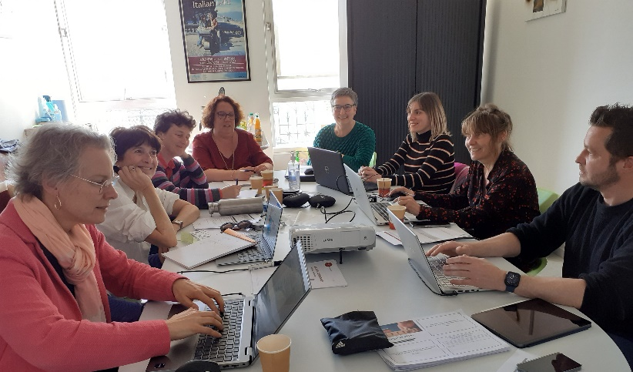

2.1
Bilan de compétences
1
Séminaire les 4 et 5 avril 2023
Finalisation de 3 bilans expert
Elaboration d’une trame de document de synthèse commune, mis à disposition des CIBC

Slide 41
2.1
Bilan de compétences
Fédération : l’interlocuteur de la CDC pour le réseau CIBC
6 réunions avec la CDC
6 mai 2022
10 et 17 octobre
2022
31 mars 2023
14 avril 2023
2 juin 2023
Vérifier la conformité des offres bilan des CIBC sur Edof
Accompagner les CIBC pour leurs mises en conformité

Slide 42

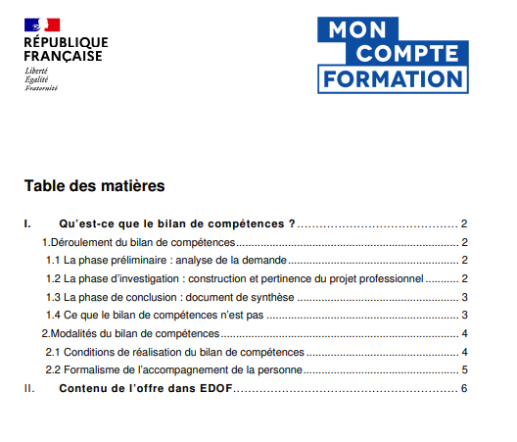
2.1
Bilan de compétences
Fédération : l’interlocuteur de la CDC pour le réseau CIBC
Contribution de la Fédération à l’élaboration du « Guide d’éligibilité du Bilan de compétences »

Slide 43
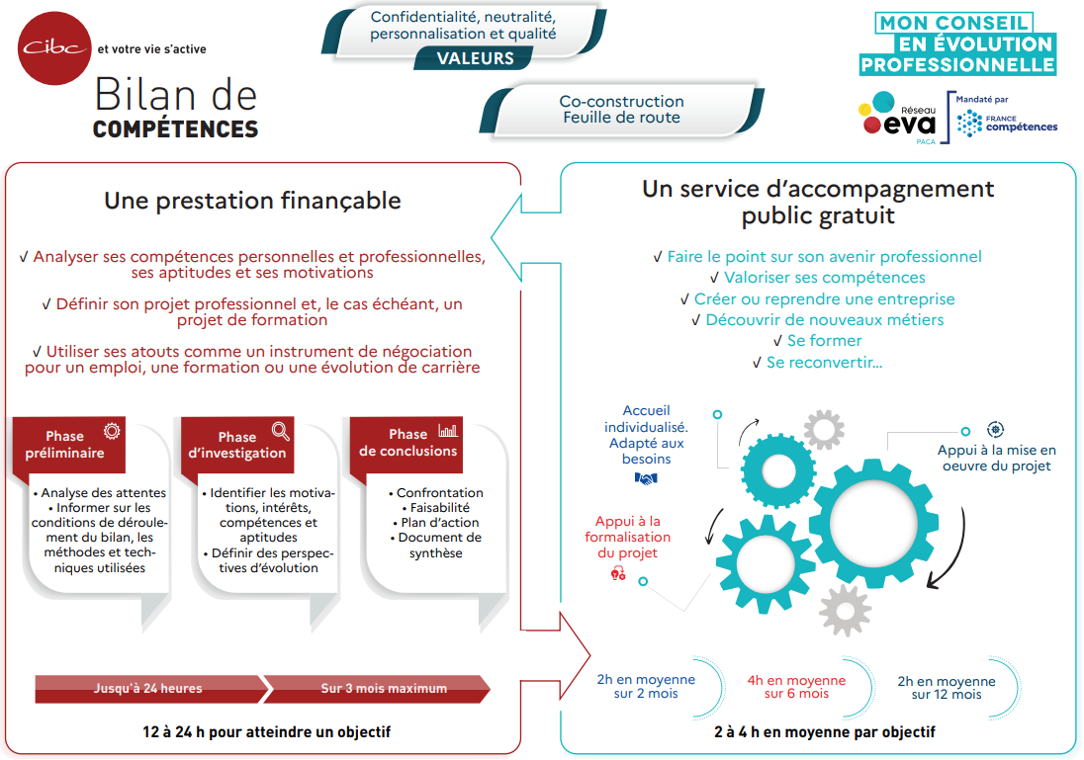
2.1
Bilan de compétences
Objectif : Réfléchir à la différenciation entre bilan et CEP et formaliser l’aboutissement de cette réflexion
Résultats : création d’un schéma à destination des publics et d’un document à usage interne
Différenciation Bilan / CEP
7 CIBC / REGIONS | 8 PARTICIPANTS
ARA | Claudie Béguet
Aveyron | Ghislaine Marty
BFC | Fatène Salhi
Bourgogne-Sud | Birte Hansen
Isère-Savoie | Christine Perrin-Eloy
 | Emmanuelle Petit-Charles
Loire | Marjolaine Forissier
Var | Annabelle Piot
DRIVE ADHERENTS > 6 POLES > BILAN > DIFFERENCIATION BC – CEP
4
réunions

Slide 44
2.2
VAE
VAE : pratiques du réseau et positionnement national
Sous l’impulsion et l’animation de la Fédération, des CIBC ont été retenus pour l’expérimentation ReVA2
Nomination d’une Référente nationale VAE
Constitution d’un Groupe de travail VAE et d’une Communauté de pratiques

Slide 45
2.2
VAE
Et maintenant ?
2023 : attente de la parution des décrets d’application
Evolution de la VAE
Validation des Acquis Professionnels et Personnels (VAP)
Loi de modernisation sociale qui instaure : la VAE, le congé VAE, le RNCP et la CNCP
Signature d’un ANI pour développer la communication sur le dispositif
Loi du travail qui prévoit entre autres la réduction de la durée d’activité (3 ans à 1 an)
Loi « Marché du travail »
du 21 décembre 2022
1985 – 1992
2002
2003
2016
2022
Les CIBC : Information, Conseil et Accompagnement VAE
Positionnement des CIBC sur l’expérimentation ReVa 2

Slide 46
2.2
VAE
Contexte de l’expérimentation ReVa
Mission ReVa – Expérimentation 1
Diagnostic et plan d’action en vue de favoriser le développement de la VAE (réforme du dispositif et portail unique)
Expérimentation ReVa 2 – Rénover / Transformer
2019
2020
2021
2022
Participation du réseau CIBC à l’élaboration du rapport de Khecha- Rivoire-Soubien
Embarquement du réseau CIBC dans l’expérimentation

Slide 47
2.2
VAE
Les attendus de cette expérimentation
Créer une plateforme numérique de la VAE facilitant le parcours du candidat et les interactions avec les diverses parties prenantes
Accompagner une réforme réglementaire
Challenger la fonction d’architecte de parcours
Tester la possibilité d’une seule ligne budgétaire dédiée à la VAE
Impulser des innovations sur la tenue des jurys pour repenser et simplifier leur organisation, en vue d’une montée en puissance du dispositif et le raccourcissement drastique des délais de passage pour les candidats
Rechercher toutes les dispositions permettant de simplifier ou aménager le dossier de « preuves » notamment pour les 1ers niveaux de qualification, en donnant une place plus importante à l’oralité.
Une lettre de couverture pour innover en restant dans l’esprit de la loi

Slide 48
2.2
VAE
Positionnement du réseau
Mars 2022 : 3 CIBC sont retenus pour la mise en œuvre du protocole ReVa 2
CIBC Centre Val de Loire
CIBC Douaisis Cambrésis
CIBC Nord Pas de Calais
Juin 2022 : accompagnement de la Fédération pour la réponse à l’Appel à Projet ReVa 2. 6 CIBC retenus
CIBC ARA
CIBC Formation Conseil
CIBC Bretagne
Centre Val de Loire
CIBC Nord Pas de Calais
CIBC Pays de la Loire
  Architecte de parcours
  Accompagnateur
  Accompagnateur
  Architecte de parcours
  Accompagnateur
  Architecte de parcours
  Accompagnateur
  Architecte de parcours
  Accompagnateur
  Accompagnateur

Slide 49
2.2
9
réunions, animées par la Référente Nationale Isabelle Brogniart
VAE
REGION | 13 CIBC | 18 PARTICIPANTS
Auvergne Rhône-Alpes | Ain Haute-Savoie | Zohra Farrugia
 |  | Fanny Medevielle
 |  | Johan Jolly
 | Allier Puy de Dôme | Catherine Combourieu
 |  | Aurélien Chomont
 | Cantal | Linda Coudon
 | Drôme-Ardèche | Marion Baudry
 | Haute-Loire | Audrey Brunel
 | Isère-Savoie | Christine Perrin-Eloy
 | Loire | Christophe Gichtenaere
 | Rhône | Florence Vial
 |  | Laurence Blache
Bourgogne Franche-Comté | Formation Conseil | Linda Benaïda
Bretagne |  | Nadia Auffray
Centre Val de Loire |  | Alain Bottin
 |  | Marie-Christine Matthieu
Hauts de France | Nord Pas de Calais | Isabelle Brogniart
Pays de la Loire |  | Caroline Rouillé
  Groupe de Travail
  Echanges sur l’avancée de l’expérimentation
  Echanges de pratiques intra – cibc
  Etat des lieux du déploiement de l’expérimentation
Point avec Olivier Gérard, chef de projet ReVa, sur les difficultés rencontrées

Slide 50
2.2
ReVa 2 :
5 % de candidatures réalisées par les CIBC
VAE
CIBC | MISSIONS | MINISTERES | NBRE CANDIDATURES | CANDIDATURES PRISES EN CHARGE
ARA | Architecte de parcours Accompagnateur | Ministère Santé- Solidarité : DEAES – TISF- CAFERUIS Ministère du Travail : ADVF- ASMS- Responsable Coordonnateur structure à domicile RCSAP | 65 | 45
BRETAGNE | Architecte de parcours Accompagnateur | Ministère Santé- Solidarité : DEAES Ministère du Travail : ADVF- ASMS- Responsable Coordonnateur structure à domicile RCSAP | 4 | 3
CVDL | Architecte de parcours Accompagnateur | Ministère Santé- Solidarité : DEAES, AS | 9 | 9
FORMATION CONSEIL | Accompagnateur | Ministère du Travail : ADVF- ASMS- Responsable Coordonnateur structure à domicile RCSAP | 0 | 0
NORD PAS DE CALAIS | Architecte de parcours Accompagnateur | Ministère Santé- Solidarité : DEAES – TISF- CAFERUIS EN : | 71 | 48
PAYS DE LOIRE | Accompagnateur | Ministère du Travail : ADVF- ASMS- Responsable Coordonnateur structure à domicile RCSAP | 0 | 0
TOTAL |  |  | 149 | 105

Slide 51
2.2
VAE
Mission fédérale : Assurer un support dans le cadre d’appel d’offres ou d’appel à projet VAE
Appel d’offres / Appel à projet | CIBC positionnées | Retour à candidature
 |  | Retenus | En attente | Refusé
ANFH | ARA | 1
 | Bretagne | 1
 | Centre Val de Loire | 1
 | Nord Pas de Calais |  |  | 1
 | Nord Nouvelle Aquitaine |  | 1
 | Pays de la Loire |  | 1
OPCO SANTE | Décision collégiale du réseau de ne pas répondre à cet AO

Slide 52
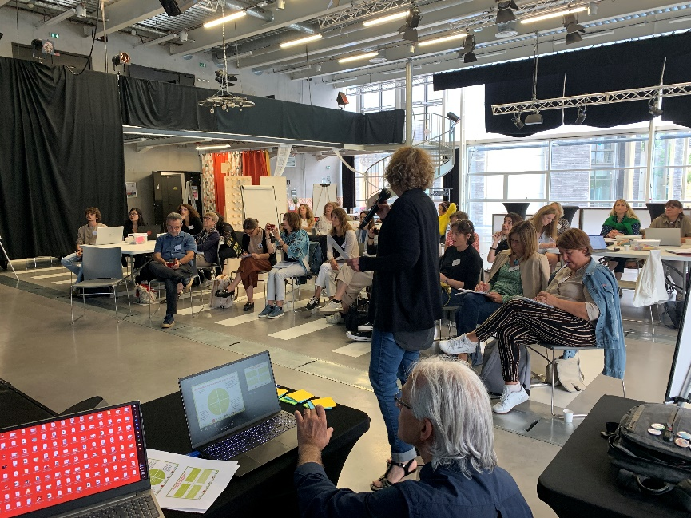
2.2
VAE
Journée d’échanges VAE – mercredi 29 juin 2022 à Caen
Thèmes abordés
Les pratiques actuelles des CIBC
L’évolution des pratiques de la VAE
Le positionnement du réseau vis-à-vis des évolutions annoncées du dispositif VAE
En amont de cette journées, organisation de 2 réunions préparatoires avec les CIBC parties prenantes.

Slide 53

2.2
VAE
La VAE , un dispositif en pleine évolution
L’expérimentation ReVa et la nouvelle réforme VAE questionnent le positionnement des CIBC sur ce dispositif et la posture professionnelle à tenir.
Création d’une communauté de pratique et lancement officiel le lundi 27 mars 2023
2 rencontres déjà organisées
19 CIBC dont 21 participants

Slide 54
2.2
31 décembre 2022 : fermeture de la plateforme E-VAE
VAE
Marché national OPCO EP
Réalisation d’accompagnements VAE auprès des professions libérales, via une plateforme mise à disposition par l’OPCO EP
VAE Dentaire
VAE Notariale
3
50

Slide 55
2.3
CIBC Academy
Un CIBC Academy : Plan de professionnalisation et communauté de pratiques
Lancement officiel le 23 mars 2023

Slide 56
2.3
CIBC Academy
FORMATIONS 2022 - 2023 | NOMBRE DE SESSIONS |  | NBRE CIBC |  | NBRE DE PARTICIPANTS |  | EVALUATIONS 2022
 | 2022 | 2023 Janvier à juin | 2022 | 2023 Janvier à juin | 2022 | 2023 Janvier à juin | % DE RETOUR DES STAGIAIRES | % SATISFACTION DES STAGIAIRES | % DE RETOUR DES DIRECTEURS DES CIBC | % DE SATISFACTION DES DIRECTEURS
MooveBox | 28 | 6 | 22 | 9 | 173 | 46 | 50 % | 65% | 75 % | 72 %
Pearson | 6 | 3 | 14 | 6 | 60 | 30 | 87% | 90% | 50 % | 100 %
BC 100 % | 8 | 2 | 31 | 6 | 80 | 21 | 75% | 48% | Questionnaire adressé le 24 juin 2023
CléA | 2 | 0 | 6 | 0 | 15 | 0 | 60% | 78% | 33 % | 100 %
Open Badge | 1 | 0 | 1 | 0 | 8 | 0 | 75 % | 83 % | 100 % | 100 %
TOTAL | 45 | 11 |  |  | 336 | 97 | 63 % | 68 % | 61% | 83%
TOTAL 2022-2023 | 56 |  |  |  | 433
12 régions (92%) et 36 CIBC (88%) ont participé à une formation
68 % des stagiaires et 83 % des directeurs sont très satisfaits ou satisfaits des formations suivies

Slide 57
2.3
CIBC Academy
 | NOMBRE DE CIBC | NOMBRE DE PARTICIPANTS | NOMBRE DE REUNIONS
 |  |  | 2022 | 2023 Janvier à juin
GROUPE DE TRAVAIL: 10 régions et 24 CIBC ont participé
TéO | 8 | 9 | 5 | 1
Bilans Experts | 8 | 9 | 3 | 2
ReVa | 13 | 18 | 3 | 6
Communication Bilan | 3 | 6 | 2 | 0
Bilan / CEP | 6 | 8 | 4 | 0
Offre Bilan | 11 | 15 | 4 | 0
Bilan 100 % | 6 | 8 | 1 | 0
TOTAL |  | 73 | 22 | 9
COMMUNAUTES DE PRATIQUE : 11 régions et 19 CIBC ont participé
MooveBox | 28 | 63 | 3 | 3
OBCAQT | 19 | 27 | 0 | 3
Le Numérique dans l'accompagnement | 12 | 16 | 0 | 2
VAE | 19 | 21 | 0 | 2
Bilan 100 % - Lancement le 19/06 | 0 | 0 | 0 | 1
TOTAL |  | 127 | 3 | 11
TOTAL GENERAL |  | 202 | 25 | 20
12 régions (92 %) et 35 CIBC (85 %) ont participé à un GT ou à une CP
12 régions (92%) et 40 CIBC (98%) ont participé à des actions de professionnalisation

Slide 58

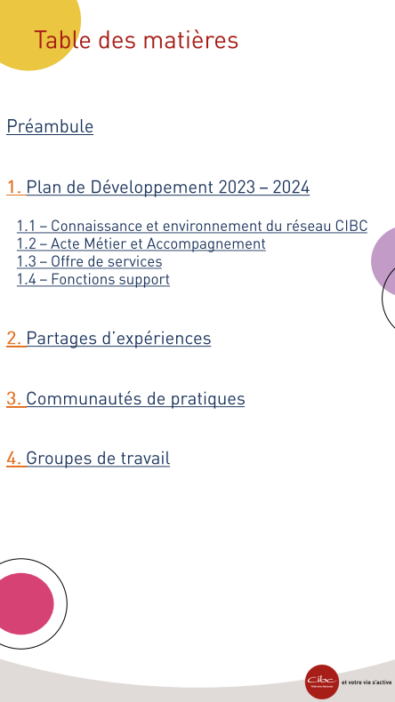
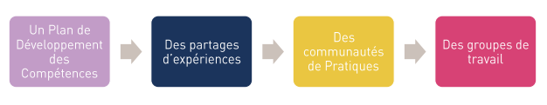
2.3
CIBC Academy
Lancement officiel du CIBC Academy auprès des CIBC le 23 mars 2023
Document mis à jour continuellement et accessible sur le Drive Adhérents :
DRIVE ADHERENTS > CIBC ACADEMY

Slide 59
2.3
CIBC Academy
Depuis le 23 mars 2023
ACTIONS REALISES |  | NOMBRE DE CIBC | NOMBRE DE PARTICIPANTS
Modules | La prise de mandat en tant qu’admin de la FNCIBC | 4 | 4
 | La gestion des CIBC | 14 | 18
 | L’offre de services des CIBC | 3 | 9
 | Présentation du réseau des CIBC | 1 | 2
 | Présentation de la plateforme Eva | 11 | 12
Partage d’expériences
Partage d’expériences | Présentation du logiciel Ageval | 17 | 22
 | Sensibilisation au Contrat de Pilotage | 15 | 17
 | L’impact de l’actualité emploi-formation en 2023 et au-delà | 21 | 27
TOTAL |  |  | 111

Slide 60
2.4
Communication
Visibilité d’une offre de services partagée par le réseau
Plaquettes nationales sur les offres BC
Nouveau site internet

Slide 61

2.4
Communication
Drive Adhérents
Six pôles
R&D
Formations
CEP
Services mutualisés
Qualité
RGPD
Communication
Instances
Communication interne

Slide 62
2.4
Communication
Une charte graphique actualisée
  Logotype
  Typographie
  Couleurs
  Iconographie
  Carte de visite
  Papier en-tête
  Facture
  Modèle Powerpoint
  Modèle signature mail
  Modèle CV
Identité visuelle
Bureautique et Web
Com / Print
Documents sources et outils support
  Flyers
  Pochette à rabats
  Kakemonos
  Affiches
  Fonds d’écran visio
  L’ensemble des documents sources et des outils support est disponible sur le Drive

Slide 63


2.4
Communication
Charte d’engagement qualité
Cette démarche exigeante assure un engagement auprès de tous les bénéficiaires reçus par les CIBC.

Slide 64
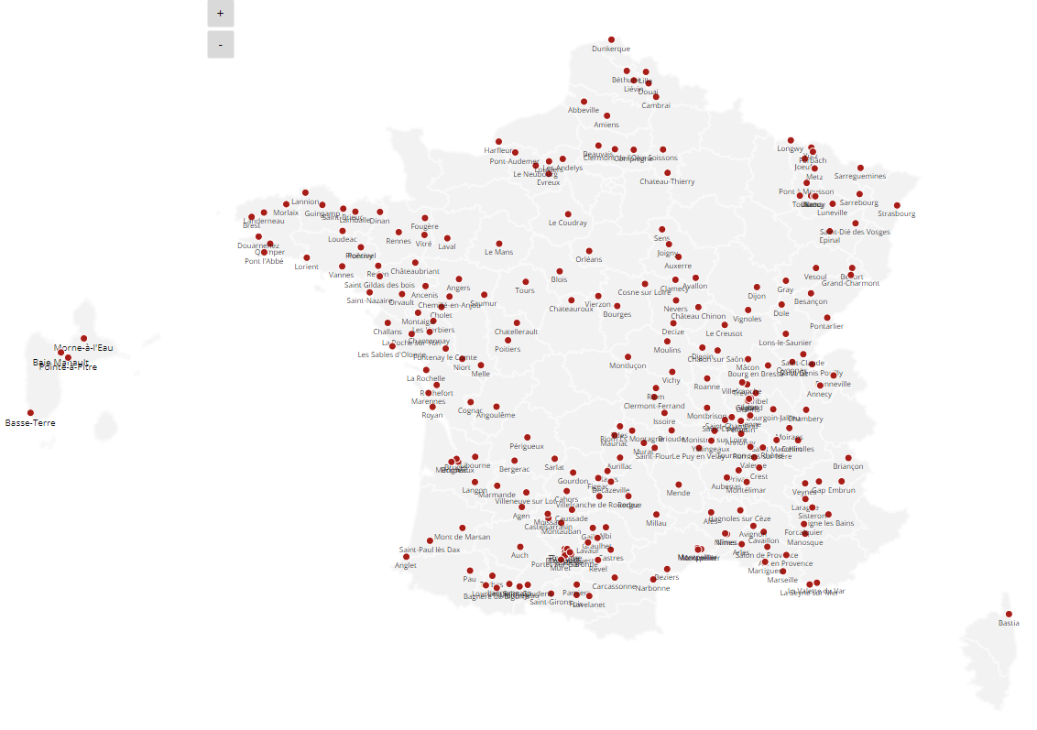
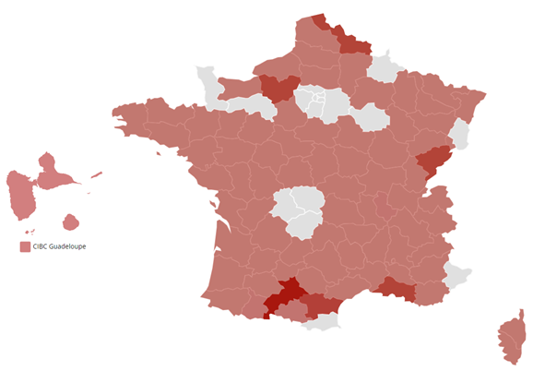

2.4
Communication
Mise à jour du site internet
2 cartes interactives disponibles dans l’espace Contact/CIBC
Création d’un espace réservé à nos adhérents sécurisé par un mot de passe
#Fede2000!
Les formations
Les chiffres du réseau
La carte interactive des CIBC régionaux

Slide 65

2.4
Communication
NOUVEAU
Refonte du site internet
Contenus et nouveautés
Une offre de services
Un espace adhérent
Un onglet dédié aux offres d’emploi
Objectifs
Un site construit et orienté bénéficiaire
Une complémentarité pour les CIBC disposant déjà de leur propre site internet
Une visibilité numérique des CIBC ne disposant pas d’un site internet
Un référencement du réseau CIBC
http://www.fede.jabuzze.com/wp-login.php
identifiant : Sophie
Mot de passe : Fédévichy03*

Slide 66
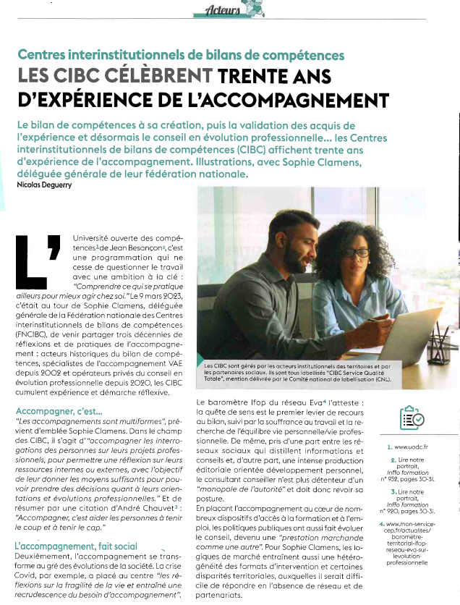
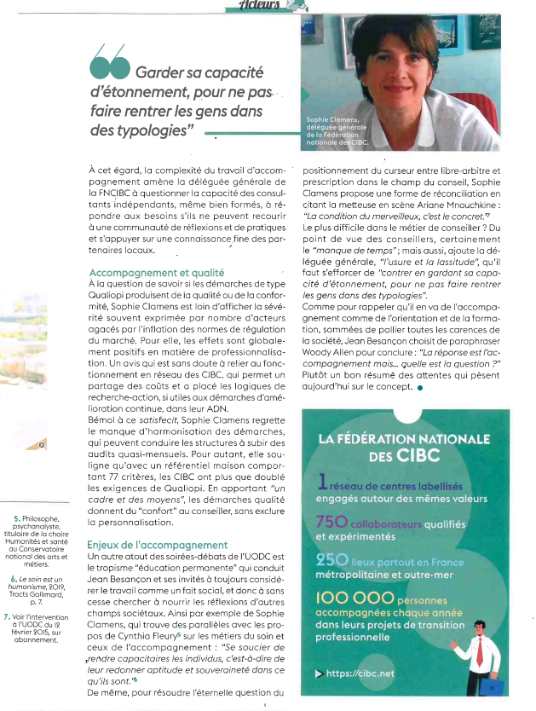
2.4
Communication
Articles de presse
Les CIBC célèbrent 30 ans d’expérience de l’accompagnement
Avril 2023 Centre Inffo

Slide 67
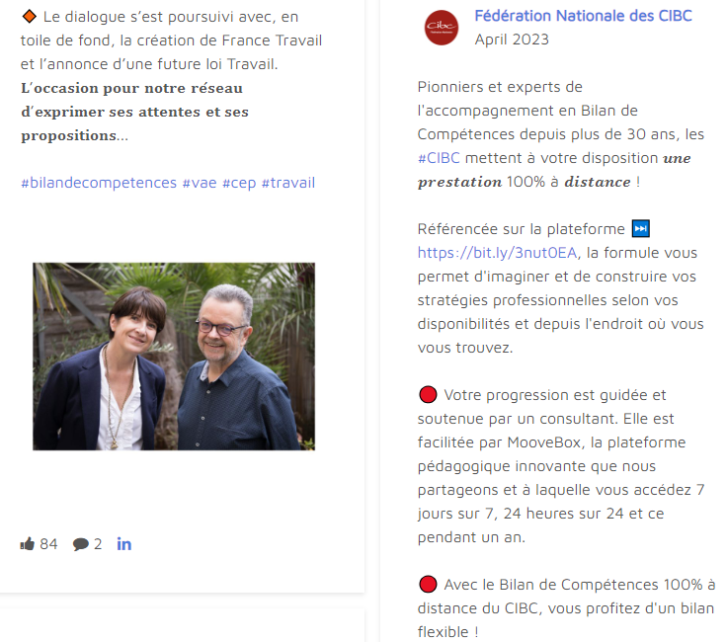

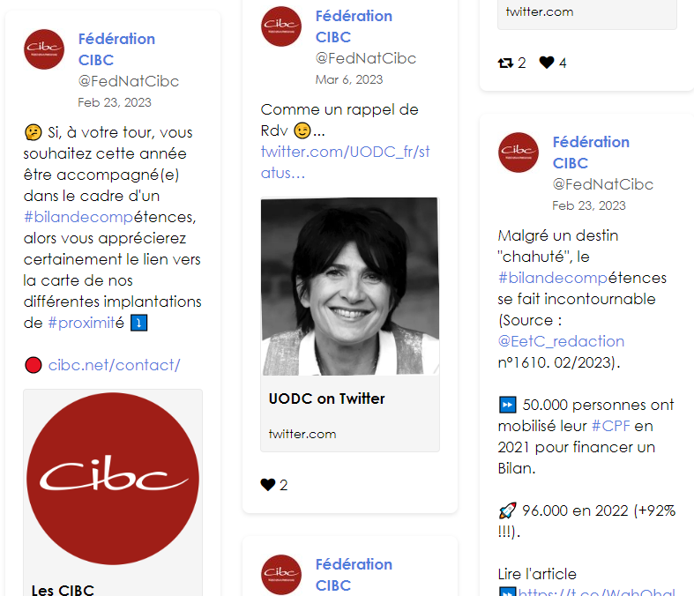

2.4
Communication
Presse et réseaux sociaux
Fédération Nationale des CIBC | LinkedIn
4816 Followers
Fédération CIBC (@FedNatCibc) / Twitter
951 Followers

Slide 68
3
Plaidoyer politique

Slide 69
3.
Plaidoyer politique
Rencontre des partenaires sociaux
CFE-CGC : Eric Freyburger, Délégué National Confédéral, le 15 mars 2022 (présentiel)
CFTC : Maxime Dumont, Conseiller Confédéral CFTC, le 16 mai 2022 (présentiel)
CFDT : Philippe Debruyne, Secrétaire Confédéral et Yvan Ricordeau, Secrétaire National, le 17 mai 2022 (présentiel)
U2P : Laurent Munerot, Vice –Président et Olivier Coone, Conseiller Technique Formation, le 17 mai 2022 (présentiel)
CPME : Eric Chevée, Vice-Président des Affaires Sociales, le 20 juin 2022 (présentiel)
MEDEF : Florence Gelot, Directrice Education Formation, le 11 juillet 2022 (visio)
FO : Michel Beaugas, Secrétaire Confédéral et Salomé Duval, Conseillère confédérale, le 25 octobre 2022 (présentiel)
CGT : Angeline Barth, Secrétaire confédérale, le 26 janvier 2023 (présentiel)

Slide 70
3.
Plaidoyer politique
Rencontre des partenaires sociaux
  Les principaux points abordés
    Présentation du réseau CIBC, de l'offre de services
    Mobilisation du paritarisme dans les gouvernances des CIBC et de la Fédération
    Fonctionnement du Conseil d’Orientation
    Échanges sur l'actualité, les réformes en cours : CPF, reste à charge et Bilan de compétence, Evolution CEP, réforme VAE et ReVa 2, France Travail,

Slide 71
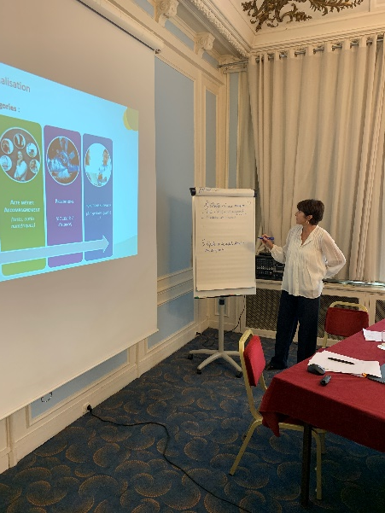
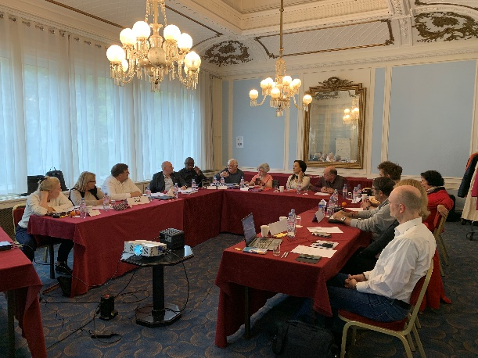
3.
Plaidoyer politique
Intervention auprès des administrateurs CIBC CFTC
Intervention de la DG et du chargé de mission CEP, lors des deux journées réunissant à Paris les administrateurs CIBC /CFTC les 2 et 3 novembre 2022 sur les thèmes suivants :
La cartographie nationale et par région des CIBC
Le pacte associatif
Les instances et organes de la Fédération : Le Conseil d’Orientation, les RTR
La démarche qualité
L’équipe de la Fédération
Les missions de la Fédération
Le CIBC Academy
Le bilan de compétences
Le CEP

Slide 72
3.
Plaidoyer politique
«
Au moment où la demande d’accompagnement n’a jamais été aussi forte qu’actuellement … le bilan de compétences apparaît bien comme l’outil d’aide à la décision et de mise en confiance nécessaire pour opérer les bons choix dans le cadre d’une évolution de carrière et/ ou d’un projet de formation, en lien avec les besoins des salariés et ceux des entreprises.
A l’heure où plusieurs secteurs économiques sont confrontés à une crise majeure de recrutements et de vocations, la Fédération Nationale des CIBC attire votre attention sur le danger d’une approche purement comptable et sur la nécessité de sécuriser ce dispositif et son financement.
8 décembre 2022
Rencontre avec Linda Debernardi du cabinet de la Ministre déléguée, chargée de l’enseignement et de la Formation Professionnelle
Thème abordé :
Le bilan de compétences et le reste à charge sur le Bilan
Extrait du courrier adressé le 4/11/2022 à Mme la Ministre et relayé auprès des régions / CIBC

Slide 73

3.
Plaidoyer politique
Audition devant le Sénat, le 13 avril 2023
Mission d’information
« Formation, Compétences, Attractivité »
Questions autour des CIBC, du système de labellisation, des publics, des types d’accompagnement, du CPF, du bilan de compétences, de la VAE, du CEP et de France Travail

Slide 74
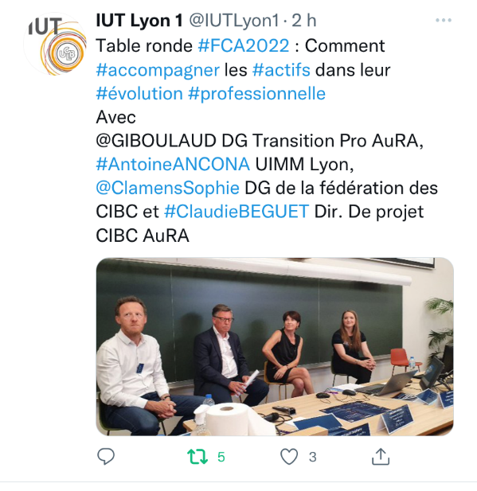
3.
Plaidoyer politique
Participation et/ou interventions lors de colloques
Groupe de Travail des Transitions professionnelles animé par France Stratégie : participation de la DG (5 réunions en 2022) et présentation de l’offre de services CEP
Colloque de l’IUT de Lyon, le 15 juin 2022 : Intervention de la DG, avec la directrice de projet ARA du réseau EVA, sur le thème « Comment accompagner les actifs dans leur évolution professionnelle ? »
Colloque de la FCU à Paris, le 23 juin 2022 : Intervention de la DG sur le thème « Repenser l’accompagnement pour transformer les pratiques ? »
Journées accompagnement, reconnaissance et emploi, les 30 juin et 1er juillet, organisées par le labo CIBC

Slide 75
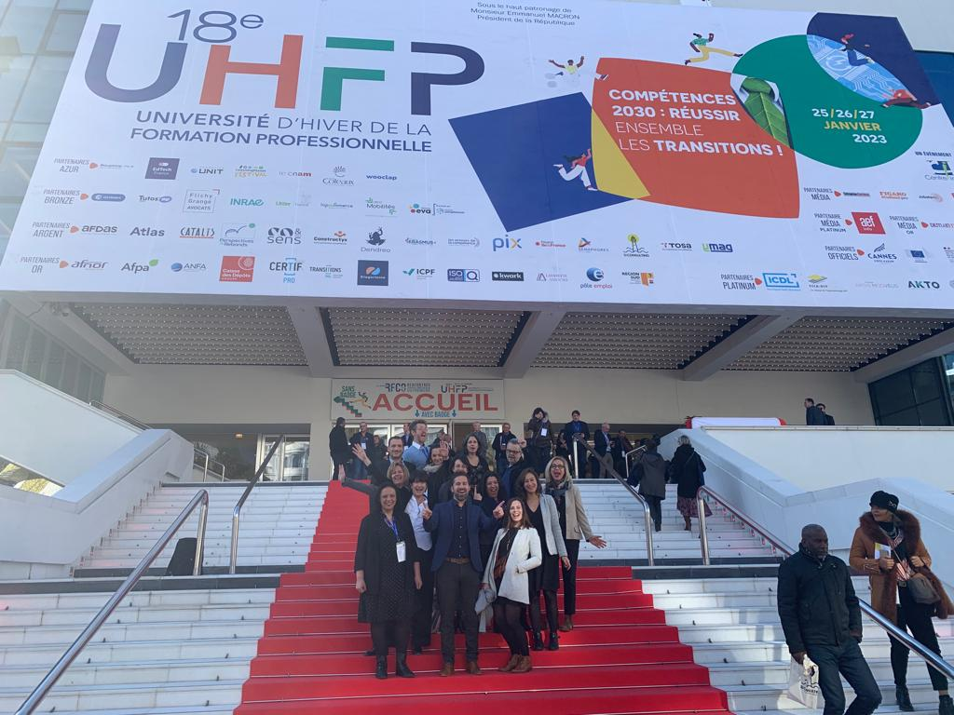
3.
Plaidoyer politique
Participation et/ou interventions lors de colloques
Journée organisée par la FCU, le 23 septembre, à Paris sur le thème « La VAE a 20 ans : à l’aube d’une transformation majeure » : participation de la DG
Journées de la reconversion professionnelle organisé par AEF. Participation du réseau CIBC le 8 novembre et présence de la DG le 9 novembre à Paris lors du Colloque « Du big bang de la formation au plein emploi en 2027 », en présence de Carole Grandjean
Université d’Hiver de la Formation Professionnelle à Cannes du 25 au 27 janvier 2023, en présence du Président, de la DG et du chargé de mission CEP

Slide 76
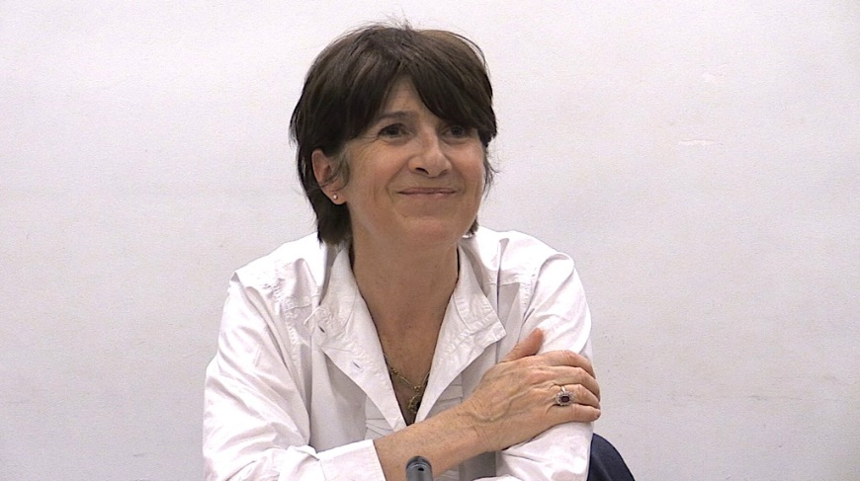
3.
Plaidoyer politique
Intervention de Sophie Clamens devant l’UODC lors d’un amphi-débat, le 9 mars 2023
«
De quoi ont besoin les conseillers en accompagnement pour bien faire leur travail ?
Mise à disposition de l’enregistrement du débat, jusqu’au 17 août 2023 :
Se connecter sur le site de l’ UODC
Renseigner l’identifiant contact@cibc.net
Renseigner le mot de passe FédérationCIBC

Slide 77
4
Animation du réseau
Rencontres régionales
Partenariats

Slide 78
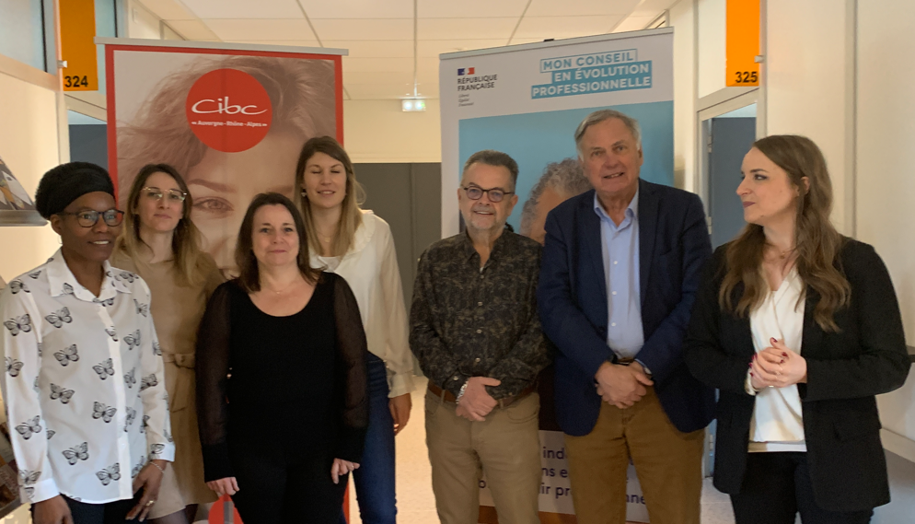
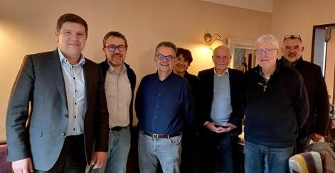
4.1
Rencontres régionales
Rencontres régionales
Nouvelle Aquitaine : rencontre du CIBC Gironde les 18 et 19 janvier 2022 – réunion avec l’Association Régionale le 14 avril 2022 en visio
Auvergne Rhône-Alpes : les 23 et 24 mars 2022 (Lyon et le Puy en Velay)
Hauts de France : les 5 et 6 avril 2022 (Amiens, Beauvais, Lille, Liévin)

Slide 79
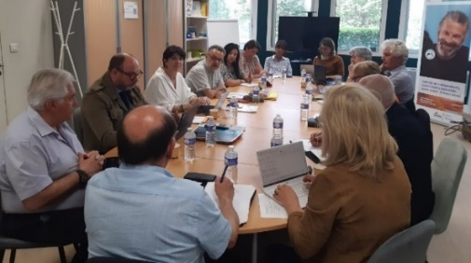
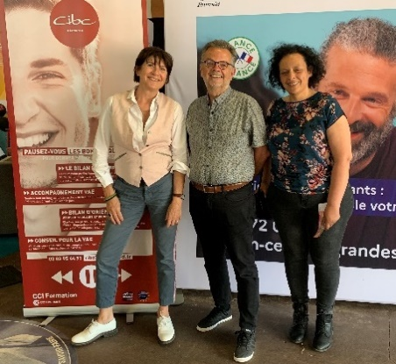
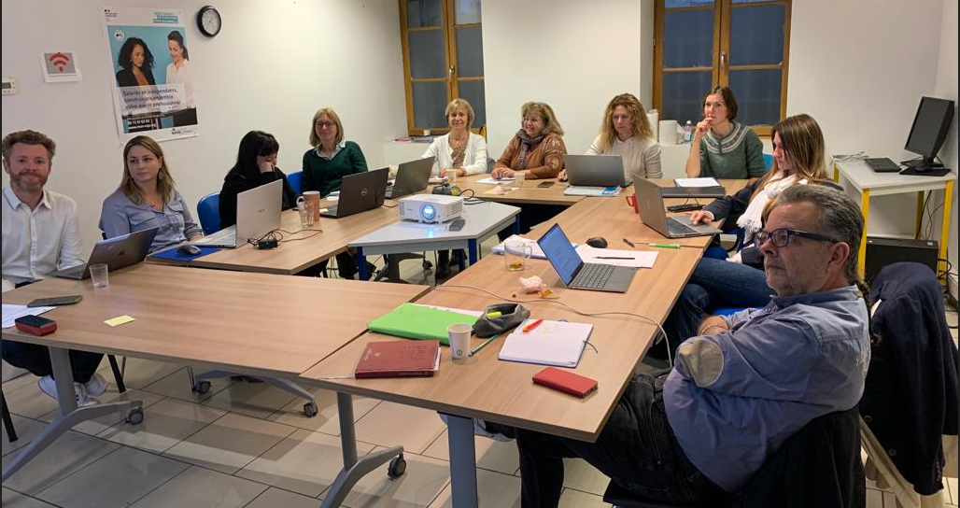
4.1
Rencontres régionales
Bourgogne Franche Comté : les 11 et 12 mai 2022 (Dijon et Vesoul)
Grand Est : les 8 et 9 juin 2022 (Meurthe et Moselle, Moselle et Vosges)
Provence Alpes Côte d’Azur : du 14 au 16 novembre 2022 (Gap, La Valette du Var, Marseille)

Slide 80

4.2
Partenariats
Signature d’une convention de partenariat avec Olecio, le 16 mars 2022
Interconnaissance des deux réseaux
Communiquer aux conseillers des CIBC l’information sur l’apport de la plateforme
Informer les publics des offres de service des CIBC
Mener des expérimentations de la plateforme pour évaluer l’apport d’Olecio pour les bénéficiaires
Plateforme de contenus ludo-pédagogiques pour l’emploi et la formation

Slide 81
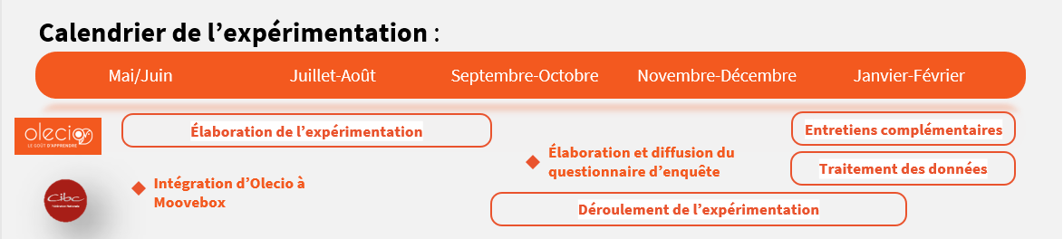
4.2
Projet piloté par les CIBC Bourgogne Sud et Emploi Conseil
Partenariats
1
Réunion de lancement de l’expérimentation
5
CIBC / Régions inscrits dans la démarche – 42 conseillers

Slide 82
4.2
Partenariats
Signature d’accords-cadres avec des réseaux nationaux afin de :
Assurer une interconnaissance des réseaux, promouvoir les offres de services
Faciliter les mises en relations des bénéficiaires
Mettre en œuvre ou consolider des actions de coopération
Co-construire des réponses adaptées aux besoins des territoires
Mutualiser des compétences.
Ces accords-cadres ont vocation à être déclinés en région.
Des réunions de lancement ont été organisées avec les niveaux régionaux.
Enfin, la Fédération assure un suivi des actions mises en œuvre.

Slide 83
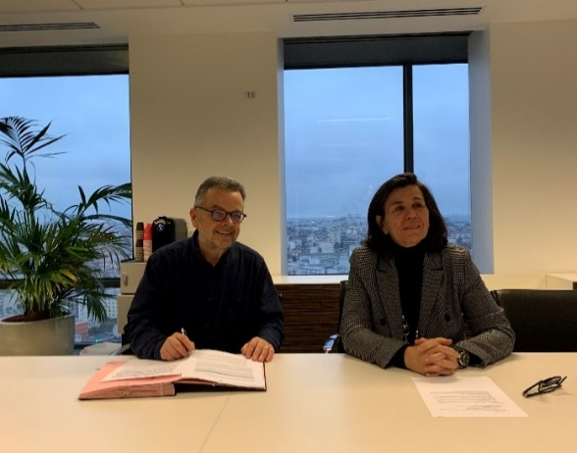
4.2
Partenariats
Signature d’une convention de partenariat avec l’AFPA
1 réunion de lancement – 6 mai 2022
1 point de situation – 9 décembre 2022
Réunions organisées en présence des RTR et des mandataires / Directeurs de projet CEP

Slide 84

4.2
Partenariats
Signature d’une convention de partenariat avec la
Signature le 19 mai 2022
Webinaire de présentation des 2 réseaux le 28 septembre 2022

Slide 85
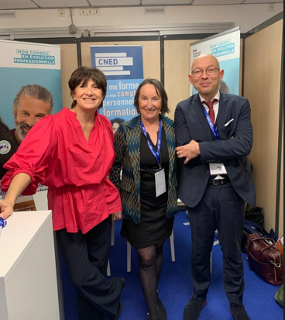
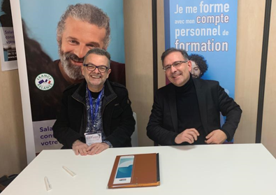
4.2
Partenariats
Signature d’un accord-cadre de partenariat avec le CNED, le 25 janvier 2023

Slide 86
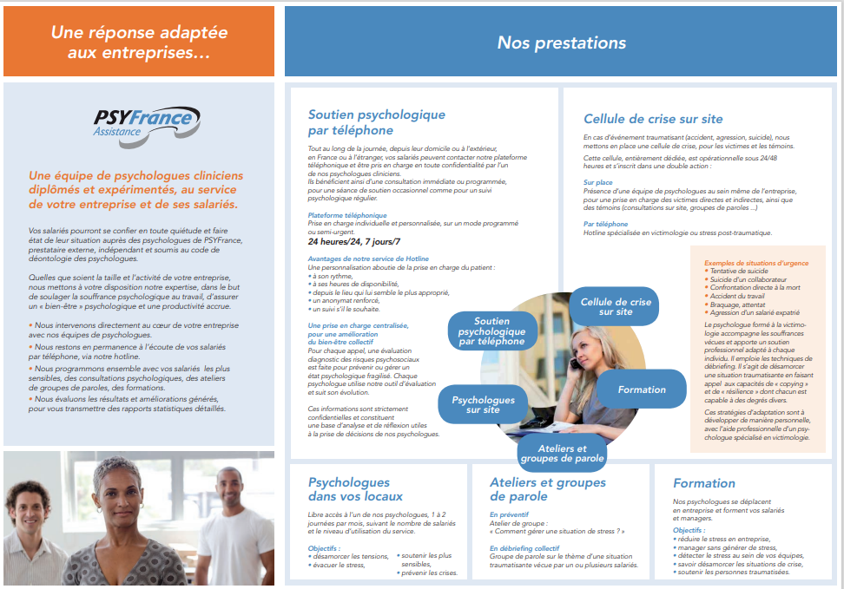
4.2
Partenariats
PSYFrance
1
Réunion de présentation des services de PSYFrance organisée
CIBC ont établi un partenariat avec la société Psy France. Interventions de psychologues en entreprises dans des situations de crise ou d’urgence.
6

Slide 87
4.2
Partenariats
Randstad
Objectif : interconnaissance des réseaux et mise en place éventuelle de partenariats, entre Randstad et les CIBC intéressés, en particulier lors d’appels d’offres (Pôle Emploi en particulier)
Organisation d’une réunion le 31 mars 2023
8 CIBC intéressés

Slide 88
5
5
Autres prestations ou services
CEP
CléA

Slide 89
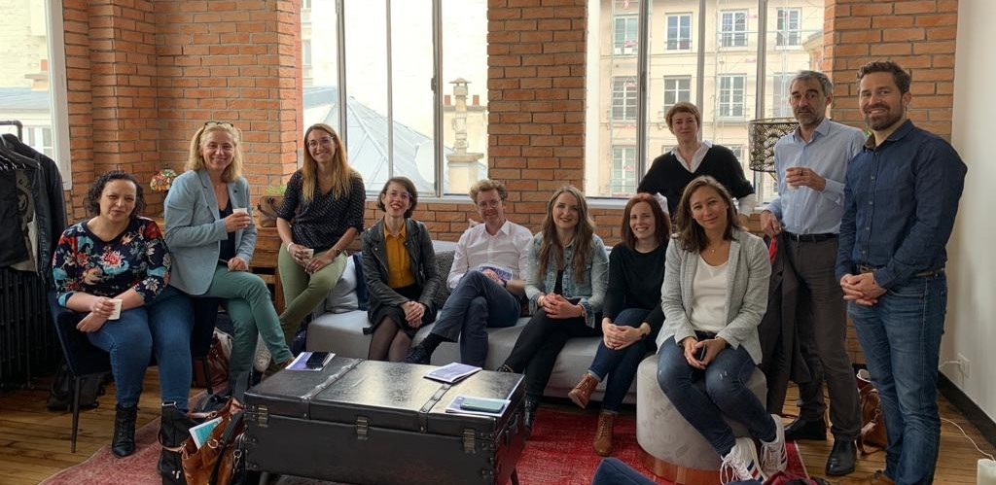
5.1
CEP
Missions de la Fédération et actions menées en 2022/2023, en collaboration avec le réseau EVA
Principaux services de la Fédération
Centre de Relations Bénéficiaires (CRB) : centre d’appels
Système d’Informations (SI) EVA
Plateforme pédagogique MooveBox

Slide 90

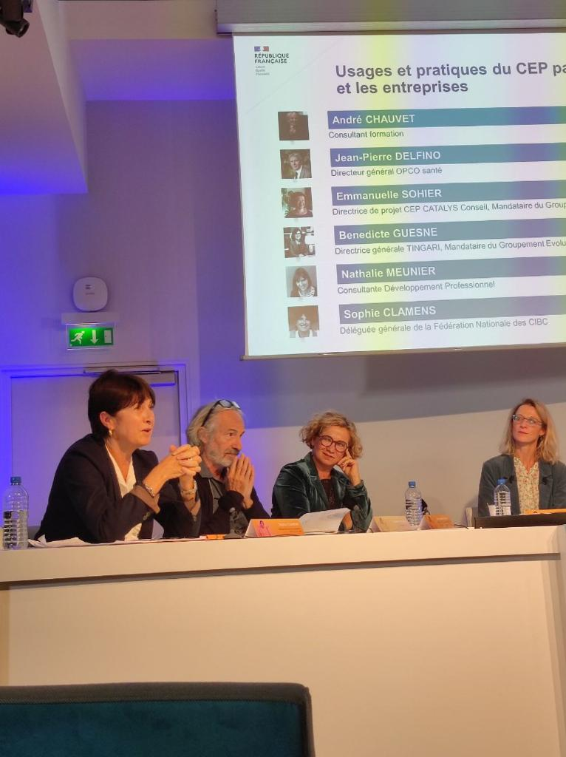
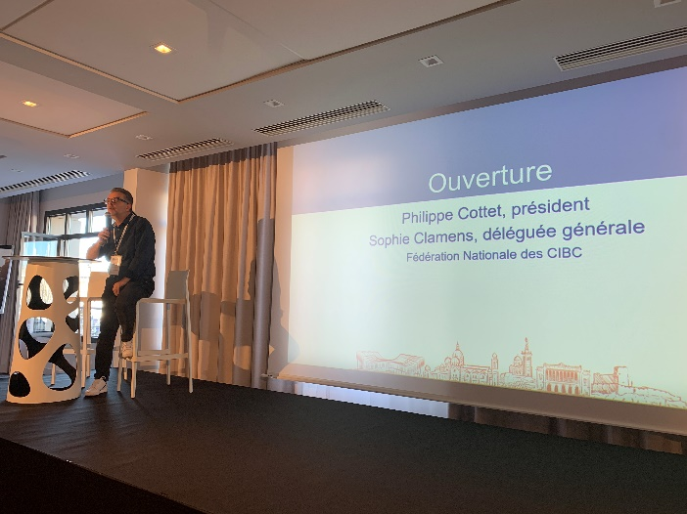
5.1
CEP
Participation aux actions de partenariat, de communication
Rédaction du rapport d’activité national EVA
Intervention lors des Semaines de l’Evolution Professionnelle
Ouverture et clôture de l’Université d’Automne du réseau EVA

Slide 91
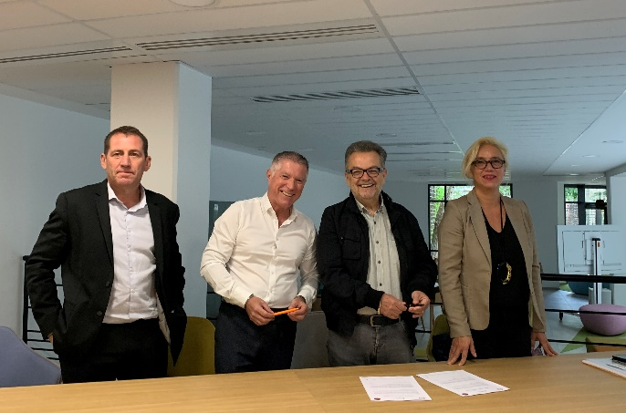
5.1
CEP
Représentation nationale
Rencontre des réseaux nationaux : Groupement Evolution (Catalys et Tingari), Retravailler, Retravailler EGP, Envergure, CMA, CCI, LHH, Randstad
Signature de conventions cadre nationales avec des OPCO :
UNIFORMATION le 11 avril 2022
OCAPIAT le 27 septembre 2022

Slide 92
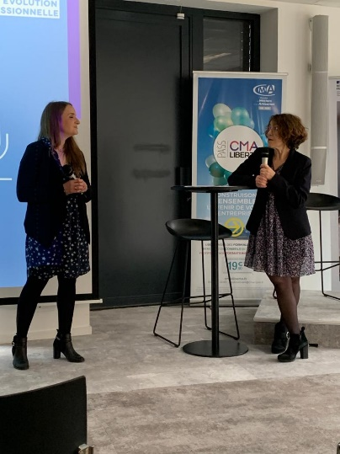
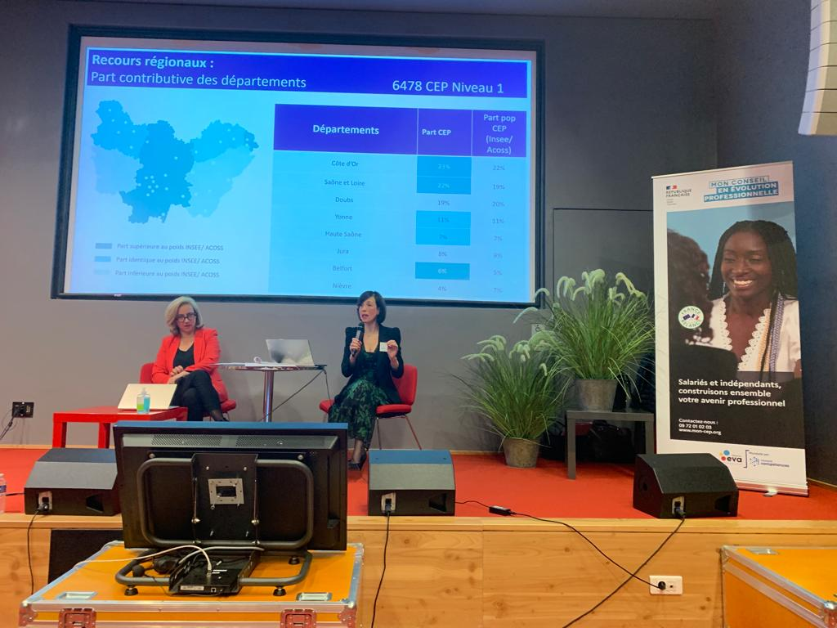
5.1
CEP
Participation à des Comités Régionaux : ARA, Bourgogne Franche Comté, Nouvelle Aquitaine, PACA.
LL

Slide 93

5.1
CEP

Slide 94
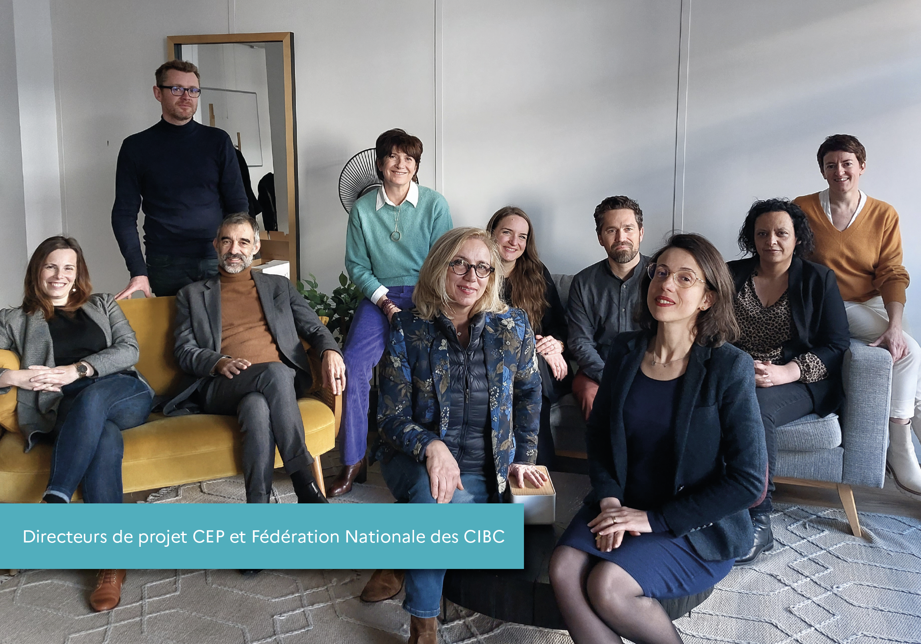
5.1
CEP

Slide 95
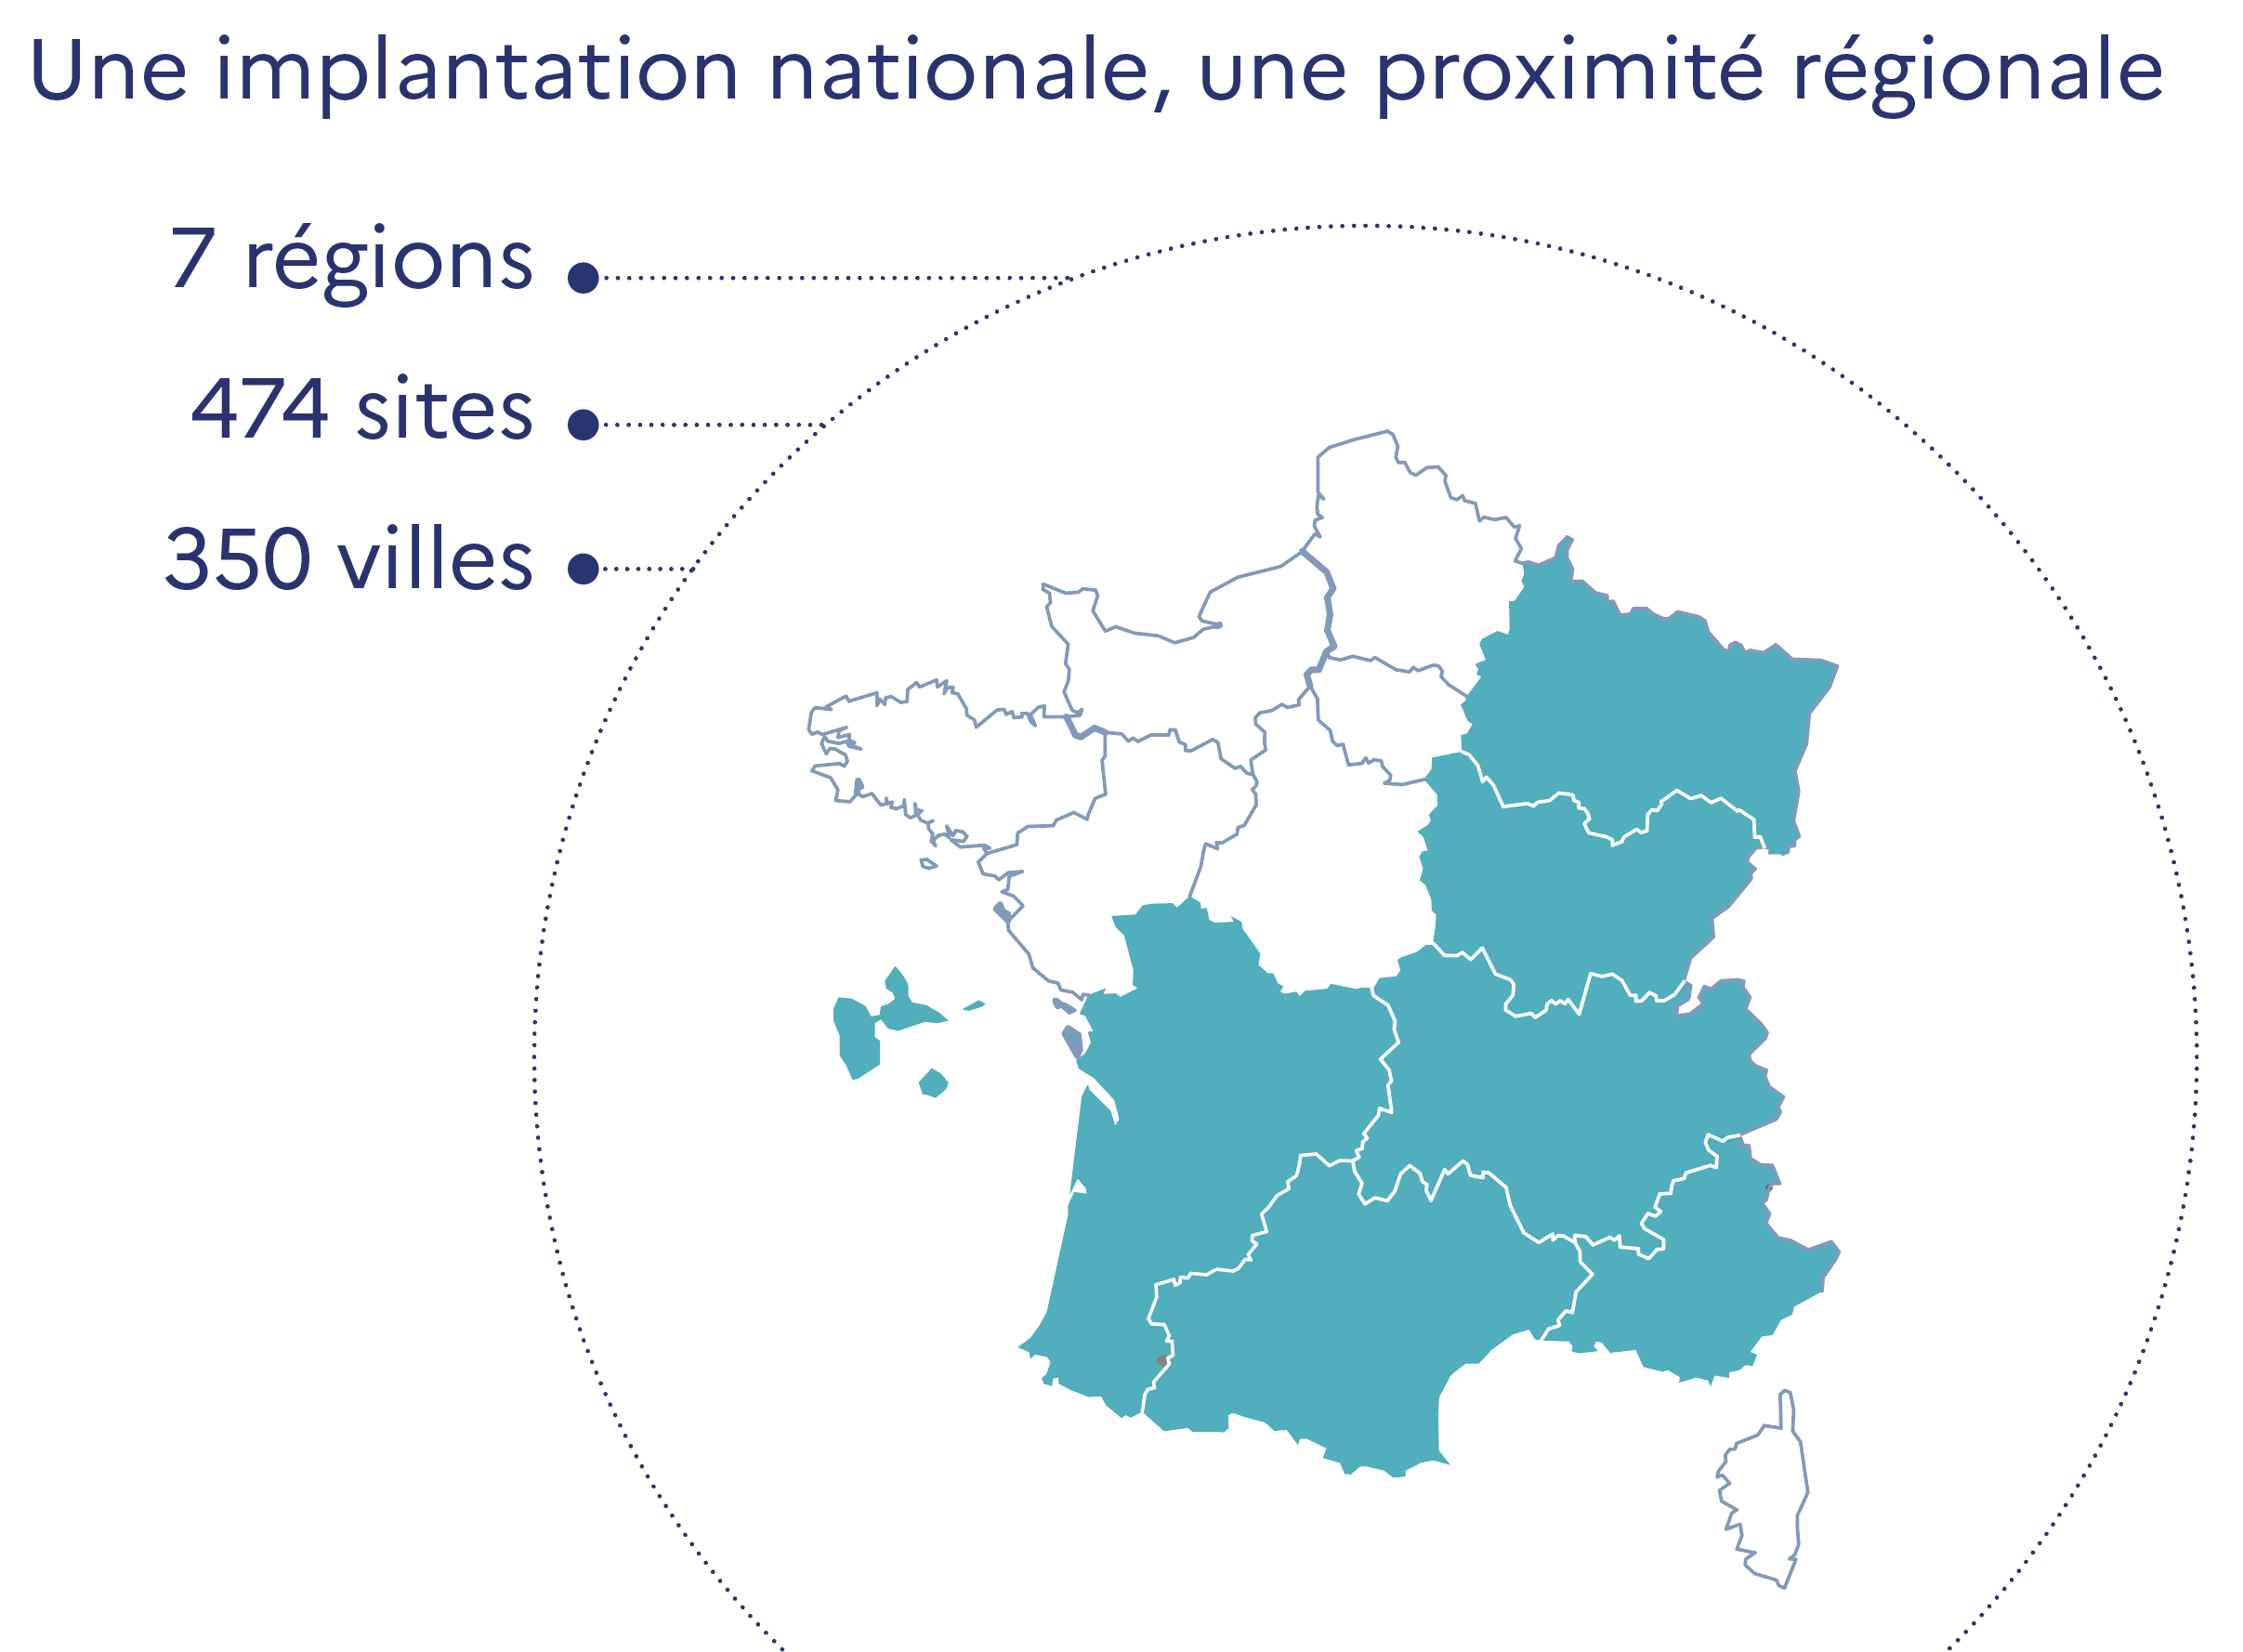
5.1
CEP

Slide 96
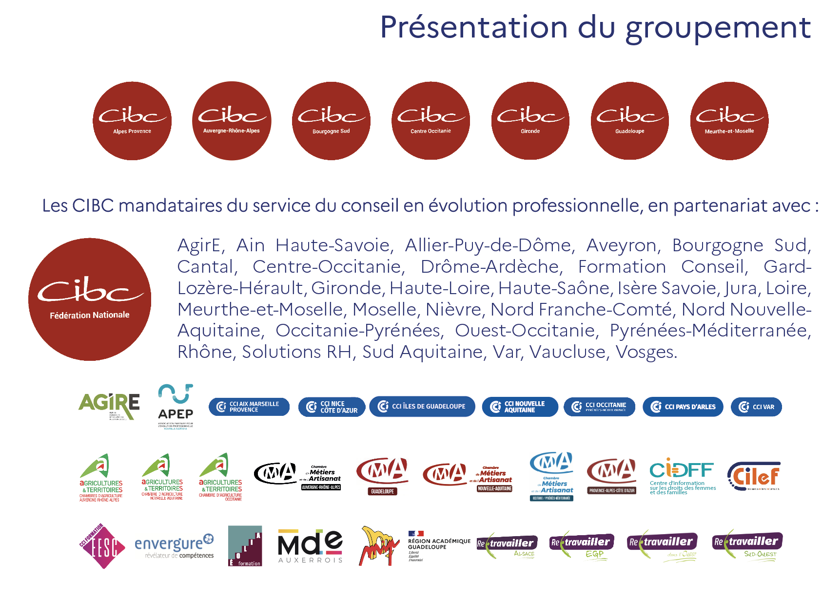
5.1
CEP

Slide 97
5.1
CEP
2021
Au niveau national : 148 849 bénéficiaires accompagnés
Au niveau du réseau Eva : 74 639 bénéficiaires accompagnés, soit 53 % des accompagnements
2022
Au niveau national : 155 709 bénéficiaires accompagnés
Au niveau du réseau Eva : 84 588 bénéficiaires accompagnés, soit 54 % des accompagnements
Au niveau des CIBC : 47 736 bénéficiaires accompagnés, soit 63 % des accompagnements
+ 14 % par rapport à 2021

Slide 98
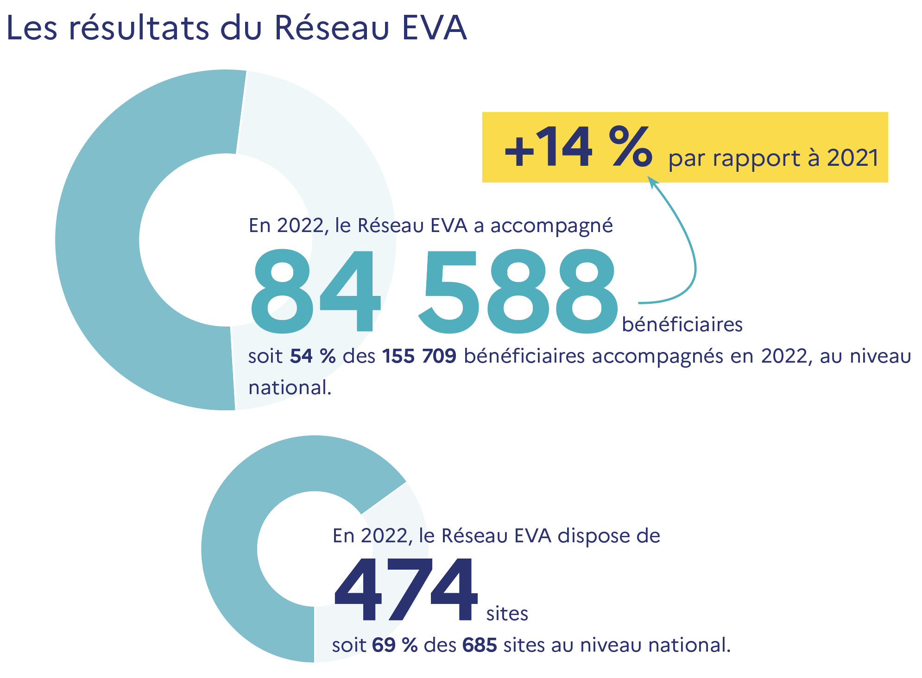
5.1
CEP

Slide 99
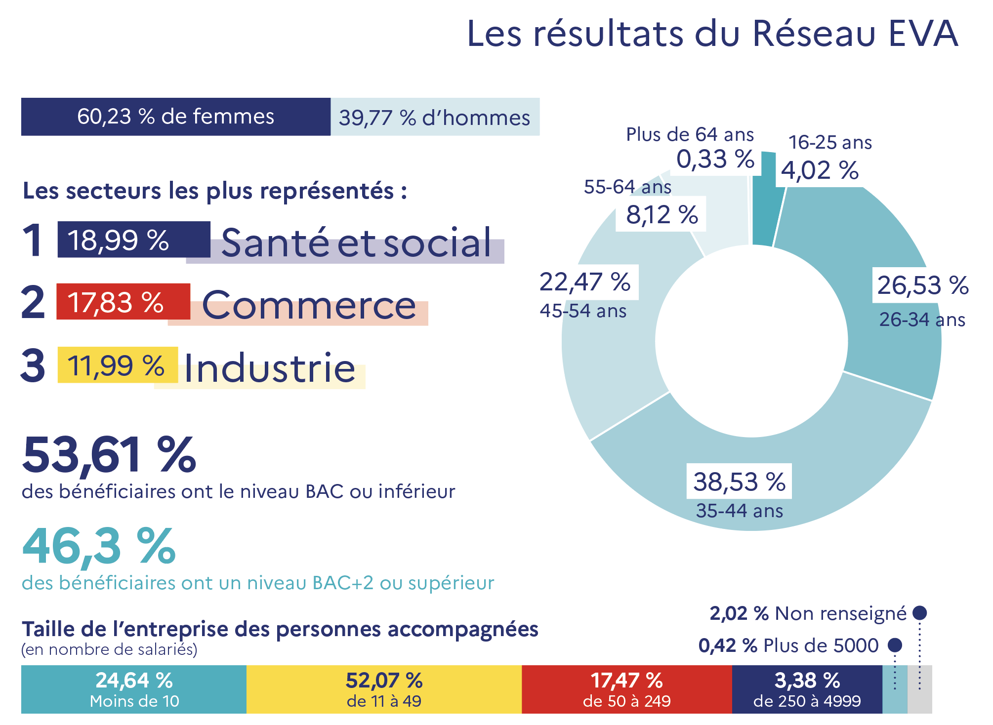
5.1
CEP

Slide 100
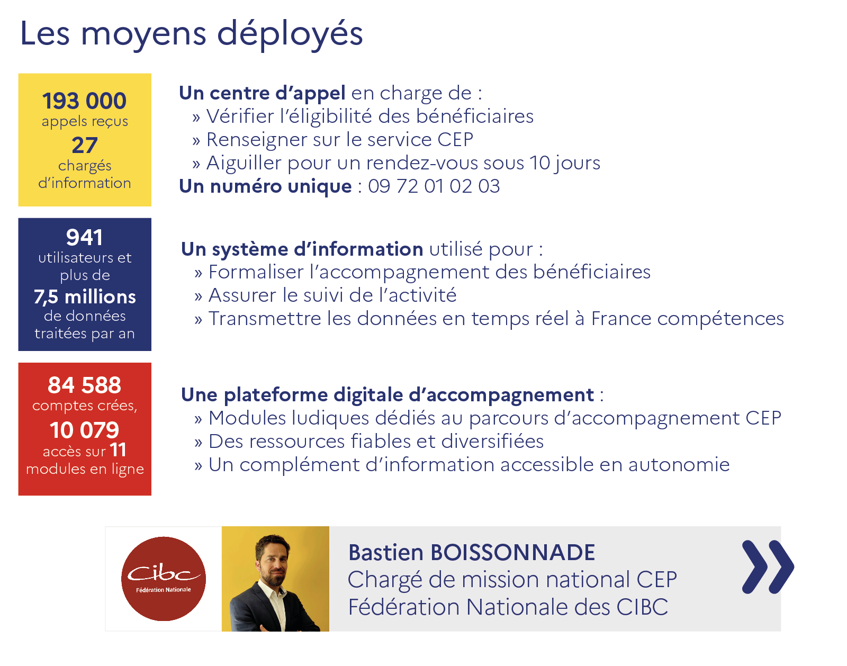
5.1
CEP

Slide 101

5.1
CEP

Slide 102

5.1
CEP

Slide 103

5.1
CEP

Slide 104

5.1
CEP

Slide 105

5.1
CEP

Slide 106

5.2
CléA
Les actions menées par la Fédération et la Référente Cléa
Assistance auprès du réseau pour l’utilisation des plateformes
Habilitation CléA Socle pour 3 CIBC - dossier de réponse à la campagne d’habilitation CléA Socle sur les volets Evaluation et Formation (en partenariat avec Cegos)
Accompagnement des CIBC audités dans le cadre d’une campagne d’audit organisée par Certif’Pro
Migration de la plateforme et formation de l’équipe de la Fédération
Renouvellement du contrat avec Xperteam de la plateforme Quiz Manager

Slide 107

5.2
CléA
Les chiffres 2022
 | Inscrits en 2022 | Evaluation préalable | Evaluation finale | Dossiers certifiés | Taux de certification
Réseau CIBC | 581 | 545 | 50 | 267 | 46 %
Niveau national | 29 894 | 27 640 | 14 907 | 15 089 | 50 %
Pourcentage de réalisation pour le réseau CIBC | 2 % | 2 % | 0 % | 2 %
2 % de part de marché réalisé par le réseau CIBC (contre 3 % en 2021)
346 dossiers certifiés en 2021

Slide 108
5.2
CléA
Nombre total d’inscrits en 2022 : 581 candidats (794 en 2021)

Slide 109
6
Démarche qualité

Slide 110
6.
Démarche qualité
Mission de la Fédération et du Responsable Qualité
Accompagner, sensibiliser et informer les CIBC dans la démarche Qualiopi et OBCAQT
Coordonner le Plan National Qualité
Préparer et réaliser les audits
Organiser, animer les CNL et les CTL
Concevoir l’ingénierie : évolution des livrables, du référentiel, …
Professionnaliser les auditeurs
Assurer les relations avec France compétences et la DGEFP
Participer au Comité de Surveillance de Cert’up

Slide 111

6.
Démarche qualité
6 réunions CTL
6 en 2022
6 réunions CNL
3 en 2022 / 3 en 2023
20 Audits de surveillance
8 en 2022 / 12 en 2023
4 audits complémentaires
2 en 2022 / 2 en 2023
4 demandes d’extension demandées
Accompagnement VAE

Slide 112
6.
Démarche qualité
100 %
des CIBC ont obtenu le label OBCAQT
78 %
du réseau a obtenu Qualiopi pour la catégorie « Actions de formation » en 2021

Slide 113
6.
80 %
des CIBC sont très satisfaits ou satisfaits de leur audit
Démarche qualité
Synthèse des évaluations au questionnaire de satisfaction
Adressé aux CIBC audités après leur passage devant le CNL (Questionnaire anonymisé)
Sur 8 CIBC interrogés, 5 retours obtenus pour la réalisation des audits en 2022 :
100 % des CIBC sont satisfaits de la qualité des échanges avec l’auditeur
100 % des CIBC sont satisfaits des documents mis à disposition sur le Drive
100 % des CIBC sont satisfaits des compétences et posture de l’auditeur
80 % des CIBC sont satisfaits des échanges avec le CNL
80 % des CIBC indiquent avoir une meilleure compréhension des axes d’amélioration

Slide 114
6.
Démarche qualité
Instance de labellisation
Participation à une réunion le 06/01/22 organisée par la DGEFP sur l’utilisation du label Qualiopi, avec accord pour la réalisation d’une nouvelle charte qualité regroupant 3 labels
Réflexion autour de l’élargissement du périmètre du label OBCAQT à la catégorie « Action de formation »
Révision du PNQ 2022 – 2023 pour organisation conjointe des audits OBCAQT et Qualiopi
Audition devant le Sénat le 8 mars 2022 en tant qu’Instance de Labellisation : missions du CNL, du CTL et de la Fédération, spécificité du label OBCAQT
Partenariat Cert’Up Maïeutika
Signature d’un avenant avec Cert’Up
Parcours de professionnalisation et audits Qualiopi OF et BC
Participation à deux Comités de Surveillance

Slide 115

6.
Démarche qualité
Réseau CIBC
Création des logos qualité et de la charte graphique validée le 11/04/2022
Organisation de 2 webinaires qualité à destination des CIBC
Réseau hors CIBC
Réponse aux 90 demandes de certification OBCAQT- Qualiopi en 2022

Slide 116
6.
Démarche qualité
4 CIBC | 7 PARTICIPANTS
Responsable qualité | Christophe Gichtenaere
Auditrice | Laurence Retière
Allier Puy de Dôme | Aurélien Chomont
Isère-Savoie | Emmanuelle Petit-Charles
Gironde | Maud Pujol-Dorey
 | Marie Mangeonjean
Nord Nouvelle Aquitaine | Karine Fleury
Création d’un groupe de travail technique pour actualisation du référentiel qualité OBCAQT : 3 réunions organisées
Renforcer les correspondances entre Qualiopi et OBCAQT, entre les critères relatifs au BC et à la VAE
Supprimer les redondances entre indicateurs et critères
Compléter les indicateurs existants ou créer de nouveaux indicateurs afin de faire correspondre le référentiel à l’activité du réseau
Rédaction du nouveau référentiel OBCAQT 2023 : référentiel validé par le CNL du 28 septembre 2022
Mise à jour des documents communiqués au réseau suite à l’actualisation du référentiel (guide d’autoévaluation, convention d’audit) et de l’organisation des audits de surveillance (plan d’audit, rapport de cotation, rapport d’audit)

Slide 117

6.
Démarche qualité
Renouvellement de la reconnaissance de la Fédération en tant qu’Instance de Labellisation :
Dossier déposé en octobre 2022
Obtention de l’habilitation jusqu’au 31 décembre 2025

Slide 118
6.
Démarche qualité
Audit Sauléa commandité par France compétences
Enjeux
Amélioration continue et bilan des procédures mises en place par les IL depuis leur reconnaissance en 2020
Retour d’expérience sur les actions mises en œuvre
Préconisations d’évolution des pratiques en tant qu’IL pour la campagne 2023-2025
Méthodes
Investigation sur pièces avec un échantillon de 4 CIBC
Entretiens avec la DG et le Responsable qualité, les 2 auditeurs, les intervenants clés de 2 CIBC

Slide 119
6.
Démarche qualité
Les conclusions de l’audit Sauléa, commandité par France compétences
POINTS POSITIFS
- Qualiopi bien intégré dans la structure du label OBCAQT
- La réalisation d'audit interne annuel dans chaque structure
- Le rôle actif du CNL qui entend l'auditeur ainsi que la structure auditée
- La présentation des premiers éléments et des premières conclusions à l'établissement lors de la réunion de clôture
POINTS DE VIGILANCE
- Les multiples fonctions du responsable qualité
- Nécessité de renforcer l’équipe des auditeurs externes

Slide 120
6.
Démarche qualité
Les bonnes pratiques de la démarche qualité OBCAQT, repérées lors de l’audit
Le respect de la démarche Qualiopi
La formalisation de la procédure d’intégration des auditeurs
La possibilité d’auditer des personnes externes au CIBC lors de l’audit
Le guide d’
autoévaluation
Le déroulement du passage devant le CNL

Slide 121
6.
Démarche qualité
Participation FNCIBC aux travaux des Instances de Labellisation
Réunions, tous les 3 à 4 mois, avec les 8 Instances de Labellisation
Définir ensemble des pistes d’amélioration et des marges de progrès
Les premières réalisations le 18 avril 2023
La présentation des processus de labellisation/certification et des spécificités propres à chaque IL
La création d’un « Teams » partagé avec FC et les IL et un espace par IL pour y déposer le référentiel, le cahier des charges, la fiche de présentation de l’IL, la charte de l’auditeur, la trame d’un rapport d’audit…

Slide 122
6.
Démarche qualité
Animation d’un webinaire partage d’expérience pour la présentation du logiciel du suivi de la démarche qualité AGEVAL le 17 mars 2023 :
17 CIBC intéressés par la mutualisation de l’outil
1 rencontre organisée avec AGEVAL pour l’élaboration d’une proposition commerciale.

Slide 123

6.
Démarche qualité
Lancement de la communauté de pratique OBCAQT
3 rencontres déjà organisées
17 CIBC dont 41 participants

Slide 124
7
Mutualisation de ressources
MooveBox
Appel d’offres
Pearson
TéO
RGPD
Aide aux CIBC

Slide 125

7.1
MooveBox
MooveBox est une plateforme pédagogique innovante qui permet aux consultants et aux bénéficiaires d’accéder à des ressources et outils dans le cadre des accompagnements réalisés par les CIBC.
1 plateforme pédagogique - 2 interfaces
MooveBox Bilan : dédié au bilan de compétences et autres prestations
d’orientation professionnelle
MooveBox CEP : dédié à l'accompagnement du CEP

Slide 126
7.1
MooveBox
Développements pédagogiques et techniques 2022-2023
Import de nouveaux modules de formation à destination des conseillers CEP
Amélioration de l’extraction des statistiques CEP
Mise en ligne et développement des 7 modules bilan
Une assistance continue et renforcée de la Fédération

Slide 127
7.1
MooveBox
Nouveaux comptes en 2022-2023 / nombre de comptes depuis la création de MooveBox (2019)
171 /465
Comptes conseillers
1565 /3456
Comptes bénéficiaires
Interface
Bilan
367 /952
Comptes conseillers
112878 /191 752
Comptes bénéficiaires Module « découverte »
5263 /5863
Bénéficiaires inscrits à d’autres modules
Interface
CEP

Slide 128
7.1
MooveBox
Les formations MooveBox
MODULE 1
28 sessions
163 stagiaires
MODULE 2
1 session
8 stagiaires
MODULE 3
5 sessions
48 stagiaires

Slide 129

7.1
MooveBox
Communauté de pratique MooveBox
63 inscrits
6
réunions
17 participants en moyenne par réunion
28
CIBC
Lancement en juin 2022

Slide 130
7.2
Appel d’offres
Organisation de réunions pour des AO nationaux
MARCHE | CIBC PRESENTS | CIBC/ REGIONS POSITIONNES | CIBC/ REGION RETENUS
Activ’Projet | 17 | Publication en cours – Sortie en Hauts de France
VSI | 5 | 5 régions | 2 régions dont 1 CIBC mandataire
SBO | 6 | 2 CIBC | 0
OPCO SANTE : Passeport de compétences | 6 | 3 régions | En cours
La Fédération assure une veille sur les publications d'appels d'offres et accompagne les CIBC intéressés
Depuis le 1er janvier 2022 : 66 appels d’offre transmis
Réunion organisée avec l’acheteur Pôle Emploi

Slide 131
7.3
Pearson
Signature d’un contrat cadre le 1er janvier 2022 pour permettre aux CIBC utilisateurs de bénéficier de tarifs préférentiels sur les crédits & les formations dispensés par Pearson.
Depuis la signature du contrat :
9 formations
90 consultants
1 COPIL organisé
3 129 tests commandés
8 tests proposés

Slide 132
7.4
TéO
LISTE DES CIBC UTILISANT LE LOGICIEL TEO
AgirE | Haute-Loire
Ain Haute-Savoie | Haute-Saône
Allier Puy de Dôme | Isère-Savoie
Alpes-Provence | Loire
Aveyron | Nièvre
Bourgogne-Sud | Nord pas de Calais
Cantal | Pays de la Loire
Centre-Occitanie | Occitanie-Pyrénées
Douaisis-Cambrésis | Rhône
Drôme-Ardèche | Solutions RH
Gironde | Sud-Aquitaine
Guadeloupe | Vaucluse
24 CIBC utilisent TéO, un logiciel de gestion destiné aux organismes de formation et commercialisé par la société IKNO

Slide 133
7.4
Projet national piloté par Nathalie Dechelette
TéO
8 CIBC | 9 PARTICIPANTS
Alpes-Provence | Caroline Rinchard
Bourgogne-Sud | Nathalie Dechelette
Bourgogne-Sud | Nathalie Morone
Centre-Occitanie | Laurence Balin
Drôme-Ardèche | Marion Baudry
Gironde | Maud Pujol-Dorey
Haute-Loire | Laetitia Falcon
Nord Pas de Calais | Corinne Macquart
Rhône | Christelle Ville
Depuis l’engagement des 24 CIBC utilisateurs de TéO dans une démarche commune
1
Groupe de travail créé et représentatif des fonctions des CIBC
6
Réunions organisées
3
Rencontres avec IKNO
2
COPIL organisés

Slide 134

7.5
RGPD
Organisation d’un webinaire - 12 décembre 2022
Contenus et objectifs :
Sécurité informatique
Obligations RGPD et actions à mettre en place
Gouvernance informatique et pilotage du Système d’Information
Intervenants :
Catherine LEGE, DPO de la Fédération
Franck WULFOWICK, Directeur adjoint de régions chez Référence DSI
Reza EL GALAI, Responsable de la Sécurité des Systèmes d'Information

Slide 135
7.6
Aide aux CIBC
Rappel de la décision n° 2022-11-03, prise lors du Conseil d’Administration du 16 novembre 2022 :
Le Conseil d’Administration valide la mise en place d’un système d’aide aux CIBC en difficulté et aux structures souhaitant intégrer le réseau. Un mail sera envoyé au réseau afin d’inviter les personnes le souhaitant à participer à une réunion pour réfléchir aux modalités de mise en place du processus d’aide aux CIBC en difficulté.
«

Slide 136
7.6
Aide aux CIBC
5 réunions organisées depuis le CA du 15 novembre, actant le principe de solidarité au sein du réseau
21 décembre 2022 | 18 janvier 2023 | 30 janvier 2023 | 10 février 2023 | 30 mars 2023
23 CIBC / AR présents ou représentés 40 participants | 14 CIBC / AR présents ou représentés 16 participants | 9 CIBC / AR présents ou représentés 11 participants | 7 CIBC / AR présents ou représentés 9 participants | 4 CIBC / AR présentés ou représentés 4 participants

Slide 137
7.6
Aide aux CIBC
La Fédération a fait appel à un expert-comptable et un avocat pour rédiger une convention de prêt.
Lors de ces réunions, les participants ont défini 2 process d’aide aux CIBC :
1 destiné aux CIBC rencontrant des difficultés
1 pour les nouvelles structures souhaitant intégrer le réseau.
2 dossiers de CIBC ont été examinés par la Commission.
La Commission a validé l’apport d’une aide (financière et de conseil) à 1 CIBC.
7 CIBC / AR se sont engagés pour apporter une aide au CIBC demandeur : AgirE – Alpes-Provence – ARA – Aveyron – Formation Conseil – Gard Lozère Hérault – Rhône

Slide 138
7.6
Aide aux CIBC
Le 15 mars 2023 : aide apportée sur site au CIBC demandeur par une délégation de la commission (Déléguée Générale, Responsable Qualité, Responsable Administratif et Financier du CIBC ARA) :
Rencontrer les administrateurs et la direction
Faire un point de la situation
Travailler avec les équipes sur l’élaboration de prévisions financières.
Suivi du dossier par les membres de la Commission.
Prochaine réunion le mercredi 12 juillet, en présence du CIBC concerné

Slide 139
7.6
Aide aux CIBC
Décision du Conseil d’Administration le 23 mai 2023
PRINCIPE D’ALERTE RECIPROQUE
Lorsqu’un CIBC est en difficulté, il doit avertir la Fédération. Lorsque la Fédération a connaissance de difficultés, elle se rapproche du CIBC pour envisager une aide éventuelle, informe le niveau régional et si nécessaire saisit la Commission.
POSSIBILITE DONNEE A LA FEDERATION D’ACCORDER UNE AIDE FINANCIERE
Le CA autorise le Président de la Fédération à accorder à un CIBC demandeur une aide financière (montant maximum de 5 000 €), sous réserve de la recevabilité du dossier par la Commission d’Aide et après consultation du Bureau de la Fédération.

Slide 140
Merci de votre attention !

